Slide 1
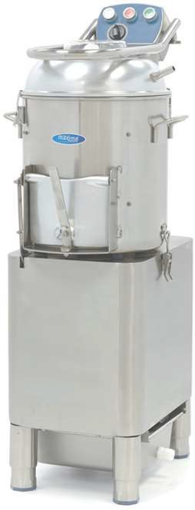



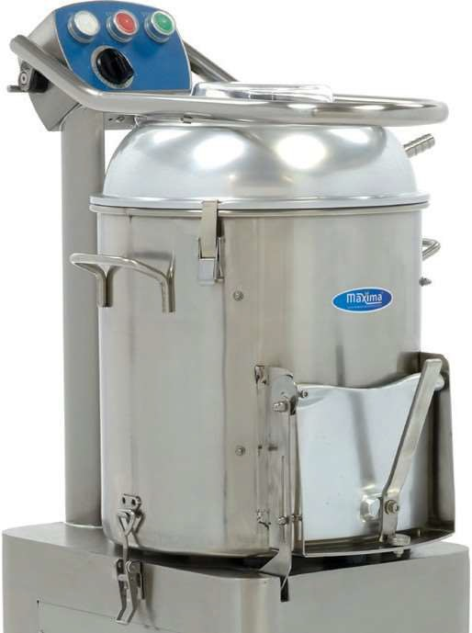
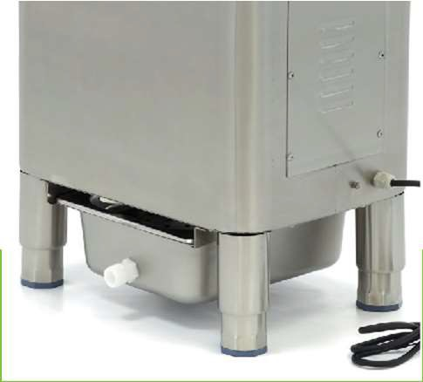
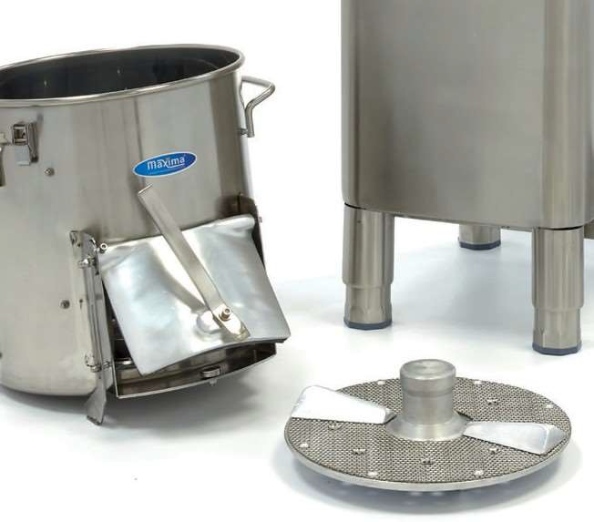
DELUXE MAŠINA ZA
GULJENJE KROMPIRA
MODEL: DPP 15
SPECIFIKACIJE
Luksuzna profesionalna mašina za piling
Kućište i posuda od nehrđajućeg čelika
Sa filterom od nehrđajućeg čelika, košari i filterom.
Stoji na 4 noge od nehrđajućeg čelika sa gumenim nogama
Gornji poklopac je proziran
Poklopac i tava se lako uklanjaju
Robusna ploča za ljuštenje od nehrđajućeg čelika otporna na habanje
Lako se uklanja ploča za ljuštenje
Izdržljivi zid za struganje karborunduma
Mehaničko dugme za pokretanje i zaustavljanje
Opremljeno okretnim gumbom tajmera
Posebno dugme za uklanjanje proizvoda
Sa priključkom za vodu i dovodnim crijevom
Odvojeni izlaz za vodu i otpad 2 -3 minuta po ciklusu
Kapacitet punjenja od 15 Kg -300 Kg na sat
Snaga Napon
Neto težina Bruto težina
Dimenzije mašine
Dimenzije pakiranja Volumen pakiranja Ambalažni materijal HS carinski broj EAN kod
Broj artikla
750 W
230V / 50Hz / 1faza
58,0 Kg
79,0 Kg
V1060 x Š550 x D410 mm
V1240 x Š650 x D480 mm
0,39 cbm
Drvena kutija sa pjenom
84386000
8719632121299
09300485
Sigurnosni prekidač na poklopcu i u vratima
Jednostavno čišćenje
VISOKA KVALITETNA / NISKE CIJENE 24/7
PODRŠKA I USLUGE
ODMAH DOSTUPNO SA ZALIHA TEHNIČKOG ODJELA I GARANCIJE
ODLIČNO ZADOVOLJSTVO KUPACA
Savršeno za:
Krumpir, mrkva repa i repa
Poklopac i tava se lako uklanjaju
Odvojeni ispust za vodu i otpad
Sa filterom od nehrđajućeg čelika, košara
i filtrirati

Slide 2
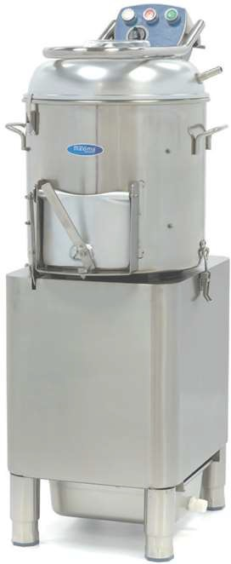
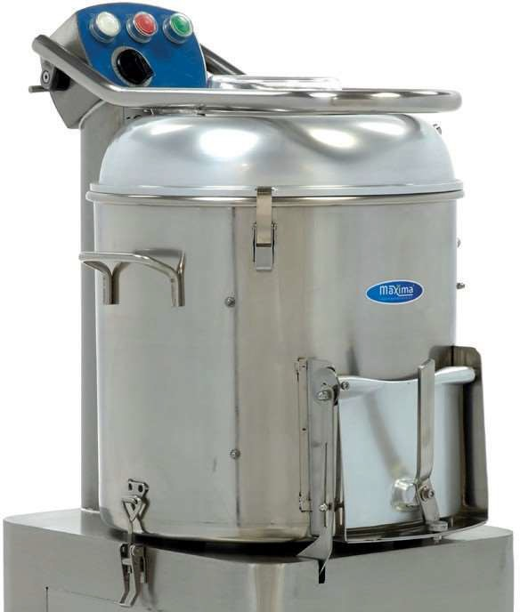
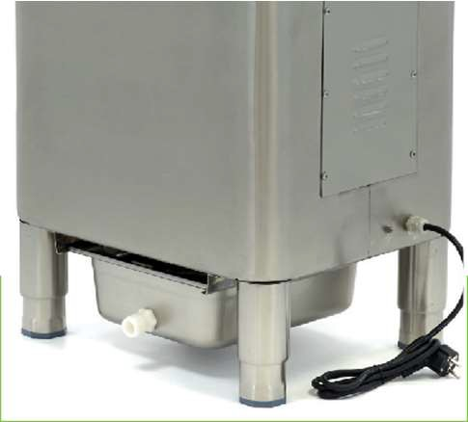
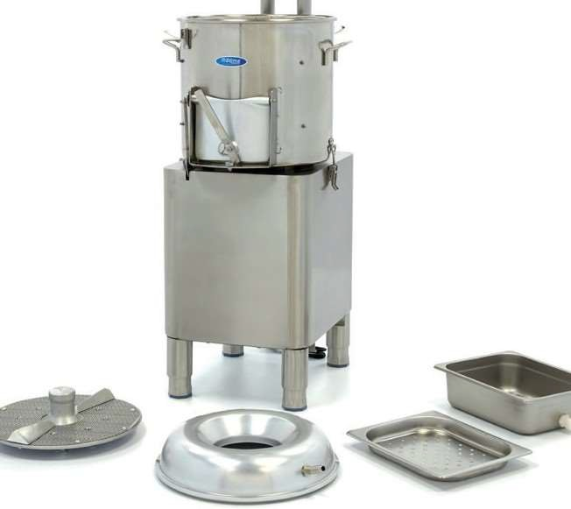
DELUXE MAŠINA ZA
GULJENJE KROMPIRA
MODEL: DPP 20
SPECIFIKACIJE
Luksuzna profesionalna mašina za piling
Kućište i posuda od nehrđajućeg čelika
Sa filterom od nehrđajućeg čelika, košari i filterom.
Stoji na 4 noge od nehrđajućeg čelika sa gumenim nogama
Gornji poklopac je proziran
Poklopac i tava se lako uklanjaju
Robusna ploča za ljuštenje od nehrđajućeg čelika otporna na habanje
Lako se uklanja ploča za ljuštenje
Izdržljivi zid za struganje karborunduma
Mehaničko dugme za pokretanje i zaustavljanje
Opremljeno okretnim gumbom tajmera
Posebno dugme za uklanjanje proizvoda
Sa priključkom za vodu i dovodnim crijevom
Odvojeni izlaz za vodu i otpad 2 -3 minuta po ciklusu
Kapacitet punjenja od 20 Kg -400 Kg na sat
Snaga Napon
Neto težina Bruto težina
Dimenzije mašine
Dimenzije pakiranja Volumen pakiranja Ambalažni materijal HS carinski broj EAN kod
Broj artikla
950 Watt
230V / 50Hz / 1faza
64,0 Kg
86,0 Kg
V1105 x Š590 x D494 mm
V1225 x Š670 x D540 mm
0,44 cbm
Drvena kutija sa pjenom
84386000
8719632121305
09300486
Sigurnosni prekidač na poklopcu i u vratima
Jednostavno čišćenje
VISOKA KVALITETNA / NISKE CIJENE 24/7
PODRŠKA I USLUGE
ODMAH DOSTUPNO SA ZALIHA TEHNIČKOG ODJELA I GARANCIJE
ODLIČNO ZADOVOLJSTVO KUPACA
Savršeno za:
Krumpir, mrkva repa i repa
Poklopac i tava se lako uklanjaju
Odvojeni ispust za vodu i otpad
Sa filterom od nehrđajućeg čelika, košara
i filtrirati

Slide 3
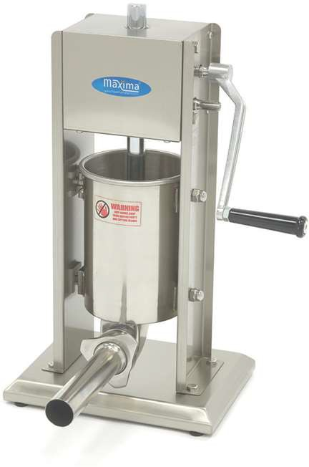
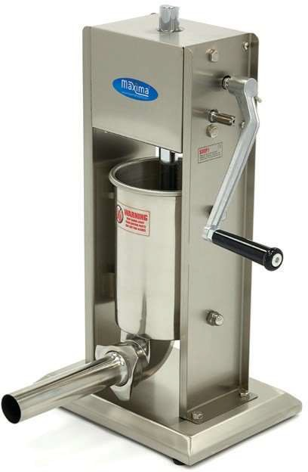
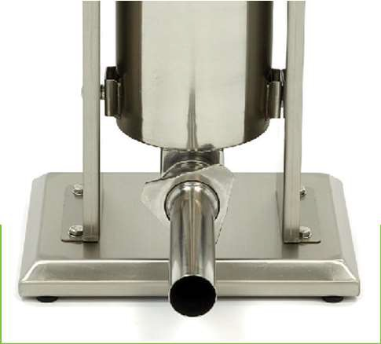
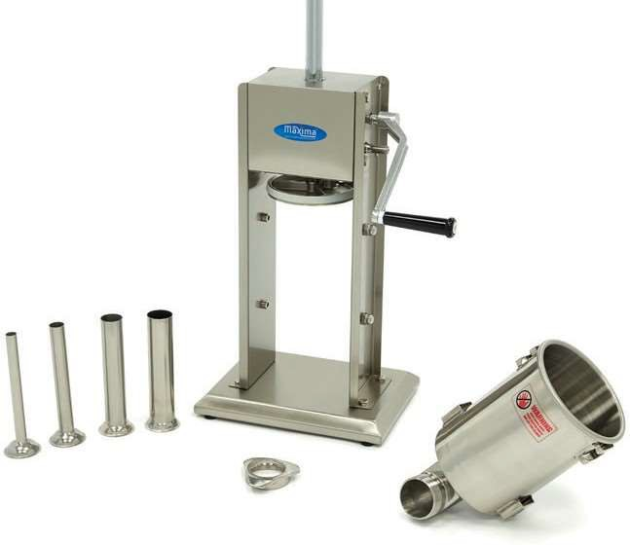
MAŠINA ZA
PUNJENJE KOBASICA
MODEL: VERTIKALNI SS 3L
SPECIFIKACIJE
Čvrsto, profesionalno punilo za kobasice.
Kapacitet punjenja do 3L
Kućište od nehrđajućeg čelika i osnovna ploča
Cilindar, osovina i preša za ploču od nehrđajućeg čelika Prsten i cijevi za punjenje od nehrđajućeg čelika
Matice, vijci i vijci od nehrđajućeg čelika
Presing ploča sa rupom za odzračivanje
Presing ploča savršeno zapečaćena gumenom brtvom
Izlazni dio se može ukloniti odjednom sa 2 brzine za savršeno doziranje
Stoje na četiri gumene noge
Lako se čisti
Dimenzije cilindra: Ø140 x200 mm
Prečnik izlaznog cilindra: Ø50 mm
Snaga Napon
Neto težina Bruto težina
Dimenzije mašine
Dimenzije pakiranja Volumen pakiranja Ambalažni materijal HS carinski broj EAN kod
Broj artikla
-
-
8,0 Kg
9,0 kg
V570 x Š340 x D300 mm
V250 x Š570 x D320 mm
0,05 cbm
Kartonska kutija s pjenom
84385000
8719632121510
09300460
Standard uključuje:
Cijev za punjenje od nehrđajućeg čelika Ø16 mm Cijev zapunjenje od nehrđajućeg čelika Ø22 mm Cijev za punjenje od nehrđajućeg čelika Ø32 mm Cijev za punjenje od nehrđajućegčelika Ø38 mm
VISOKA KVALITETNA / NISKE CIJENE 24/7
PODRŠKA I USLUGE
ODMAH DOSTUPNO SA ZALIHA TEHNIČKOG ODJELA I GARANCIJE
ODLIČNO ZADOVOLJSTVO KUPACA
Profesionalno punilo za kobasice
komercijalna upotreba
Potpuno izrađen od nehrđajućeg čelika
Lako se rastavlja i čisti

Slide 4
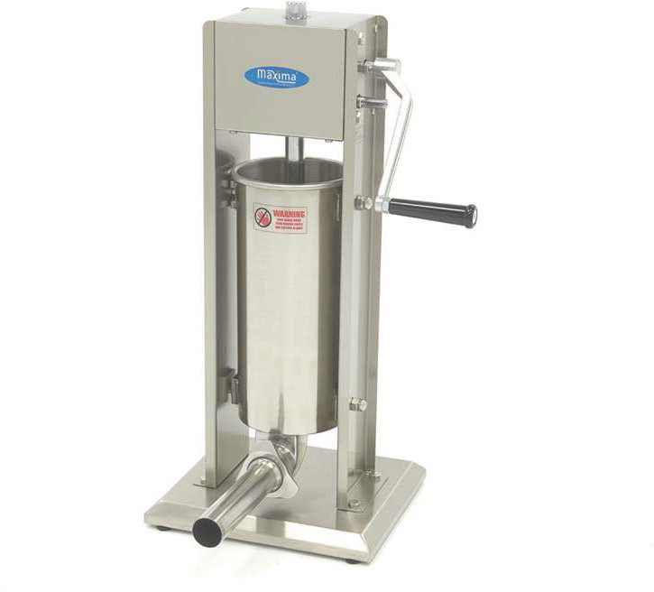
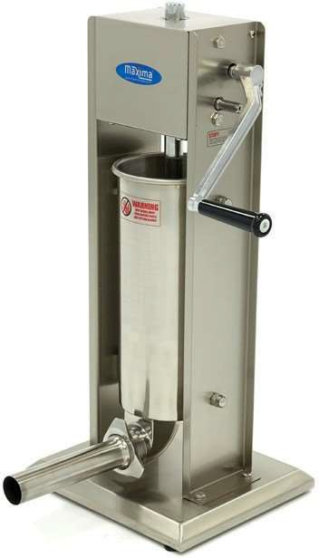
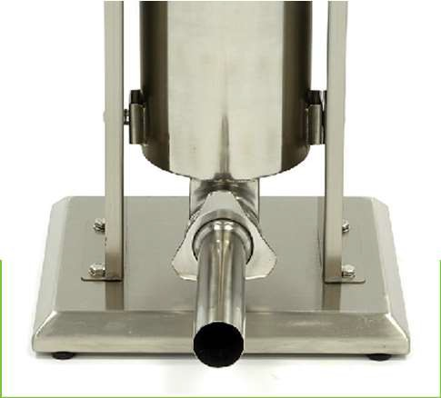
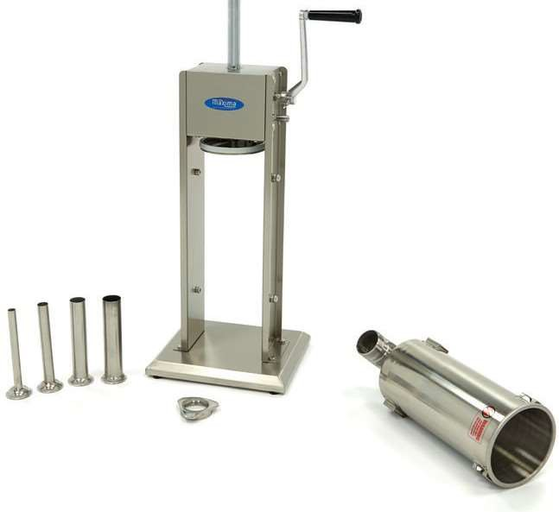
MAŠINA ZA
PUNJENJE KOBASICA
MODEL: VERTIKALNI SS 5L
SPECIFIKACIJE
Čvrsto, profesionalno punilo za kobasice.
Kapacitet punjenja do 5L
Kućište od nehrđajućeg čelika i osnovna ploča
Cilindar, osovina i preša za ploču od nehrđajućeg čelika Prsten i cijevi za punjenje od nehrđajućeg čelika
Matice, vijci i vijci od nehrđajućeg čelika
Presing ploča sa rupom za odzračivanje
Presing ploča savršeno zapečaćena gumenom brtvom
Izlazni dio se može ukloniti odjednom sa 2 brzine za savršeno doziranje
Stoje na četiri gumene noge
Lako se čisti
Dimenzije cilindra: Ø140 x320 mm
Prečnik izlaznog cilindra: Ø50 mm
Snaga Napon
Neto težina Bruto težina
Dimenzije mašine
Dimenzije pakiranja Volumen pakiranja Ambalažni materijal HS carinski broj EAN kod
Broj artikla
-
-
10,0 Kg
11,0 Kg
V690 x Š340 x D300 mm
V290 x Š680 x D320 mm
0,06 cbm
Kartonska kutija s pjenom
84385000
8719632121527
09300461
Standard uključuje:
Cijev za punjenje od nehrđajućeg čelika Ø16 mm
Cijev zapunjenje od nehrđajućeg čelika Ø22 mm
Cijev za punjenje od nehrđajućeg čelika Ø32 mm
Cijev za punjenje od nehrđajućegčelika Ø38 mm
VISOKA KVALITETNA / NISKE CIJENE 24/7
PODRŠKA I USLUGE
ODMAH DOSTUPNO SA ZALIHA TEHNIČKOG ODJELA I GARANCIJE
ODLIČNO ZADOVOLJSTVO KUPACA
Profesionalno punilo za kobasice
komercijalna upotreba
Potpuno izrađen od nehrđajućeg čelika
Lako se rastavlja i čisti

Slide 5
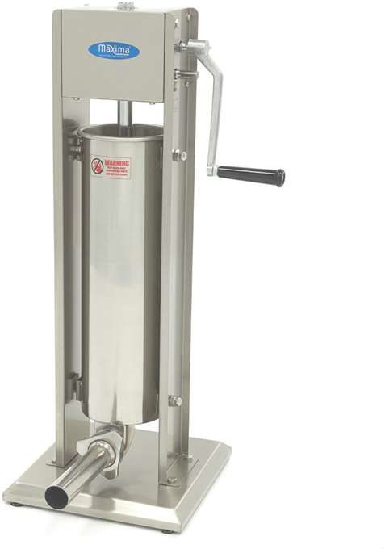
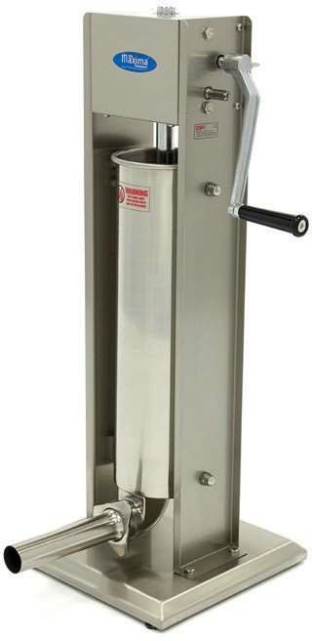
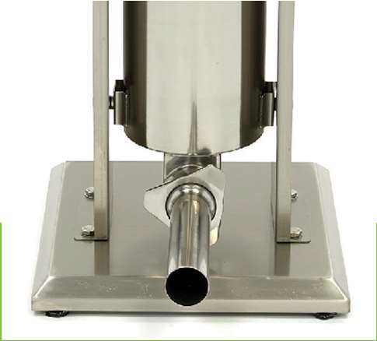
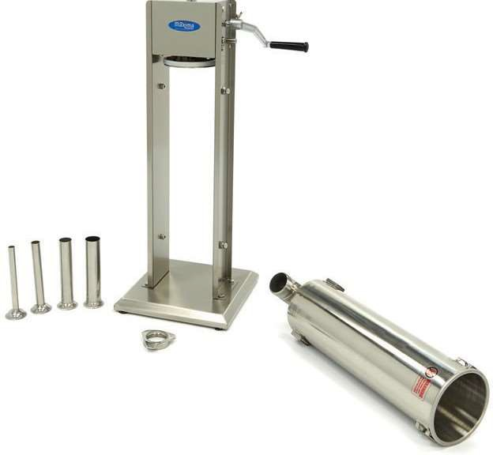
MAŠINA ZA
PUNJENJE KOBASICA
MODEL: VERTIKALNI SS 7L
SPECIFIKACIJE
Čvrsto, profesionalno punilo za kobasice.
Kapacitet punjenja do 7L
Kućište od nehrđajućeg čelika i osnovna ploča
Cilindar, osovina i preša za ploču od nehrđajućeg čelika Prsten i cijevi za punjenje od nehrđajućeg čelika
Matice, vijci i vijci od nehrđajućeg čelika
Presing ploča sa rupom za odzračivanje
Presing ploča savršeno zapečaćena gumenom brtvom
Izlazni dio se može ukloniti odjednom sa 2 brzine za savršeno doziranje
Stoje na četiri gumene noge
Lako se čisti
Dimenzije cilindra: Ø140 x460 mm
Prečnik izlaznog cilindra: Ø50 mm
Snaga Napon
Neto težina Bruto težina
Dimenzije mašine
Dimenzije pakiranja Volumen pakiranja Ambalažni materijal HS carinski broj EAN kod
Broj artikla
-
-
12,0 Kg
13,0 Kg
V830 x Š340 x D300 mm
V330 x Š830 x D320 mm
0,09 cbm
Kartonska kutija s pjenom
84385000
8719632121534
09300462
Standard uključuje:
Cijev za punjenje od nehrđajućeg čelika Ø16 mm
Cijev zapunjenje od nehrđajućeg čelika Ø22 mm
Cijev za punjenje od nehrđajućeg čelika Ø32 mm
Cijev za punjenje od nehrđajućegčelika Ø38 mm
VISOKA KVALITETNA / NISKE CIJENE 24/7
PODRŠKA I USLUGE
ODMAH DOSTUPNO SA ZALIHA TEHNIČKOG ODJELA I GARANCIJE
ODLIČNO ZADOVOLJSTVO KUPACA
Profesionalno punilo za kobasice
komercijalna upotreba
Potpuno izrađen od nehrđajućeg čelika
Lako se rastavlja i čisti

Slide 6
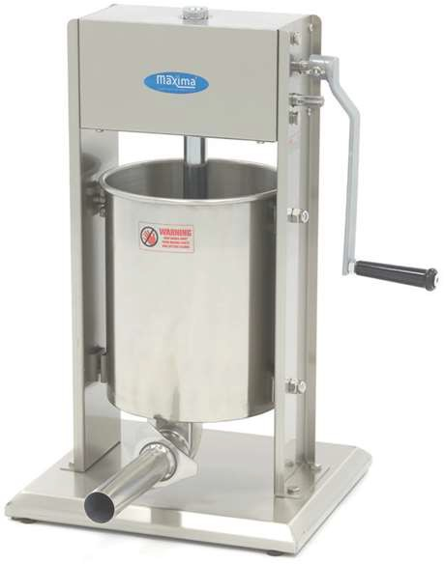
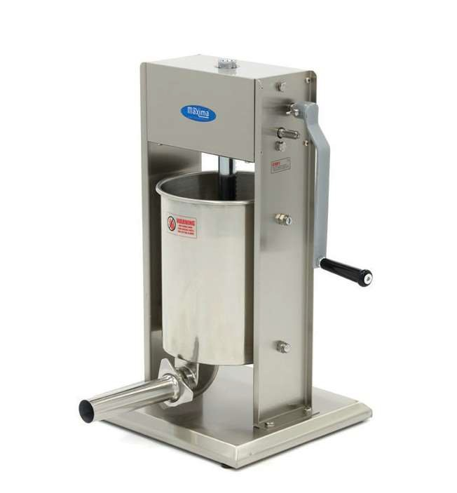
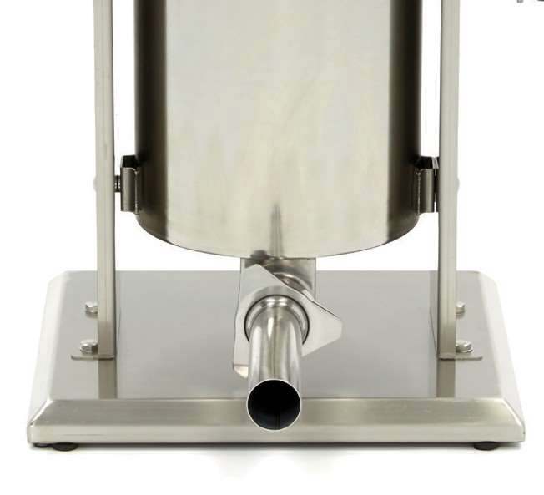
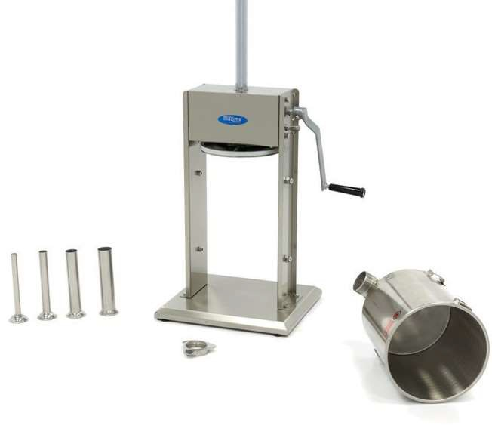
MAŠINA ZA
PUNJENJE KOBASICA
MODEL: VERTIKALNI SS 10L
SPECIFIKACIJE
Čvrsto komercijalno punilo za kobasice
Kapacitet punjenja do 10L
Kućište od nehrđajućeg čelika i osnovna ploča
Cilindar, osovina i preša za ploču od nehrđajućeg čelika Prsten i cijevi za punjenje od nehrđajućeg čelika
Matice, vijci i vijci od nehrđajućeg čelika
Presing ploča sa rupom za odzračivanje
Presing ploča savršeno zapečaćena gumenom brtvom
Izlazni dio se može ukloniti odjednom sa 2 brzine za savršeno doziranje
Stoje na četiri gumene noge
Lako se čisti
Snaga Napon
Neto težina Bruto težina
Dimenzije mašine
Dimenzije pakiranja Volumen pakiranja Ambalažni materijal HS carinski broj EAN kod
Broj artikla
-
-
15,0 Kg
17,5 Kg
V630 x Š340 x D300 mm
V360 x Š695 x D390 mm
0,10 cbm
Kartonska kutija s pjenom
84385000
8719632121558
09300463
Dimenzije cilindra: Ø219 x270 mm.
Promjer izlaznog cilindra: Ø50 mm
Standard uključuje:
Cijev za punjenje od nehrđajućeg čelika Ø16 mm
Cijev zapunjenje od nehrđajućeg čelika Ø22 mm
Cijev za punjenje od nehrđajućeg čelika Ø32 mm
Cijev za punjenje od nehrđajućegčelika Ø38 mm
VISOKA KVALITETNA / NISKE CIJENE 24/7
PODRŠKA I USLUGE
ODMAH DOSTUPNO SA ZALIHA TEHNIČKOG ODJELA I GARANCIJE
ODLIČNO ZADOVOLJSTVO KUPACA
Profesionalno punilo za kobasice
komercijalna upotreba
Potpuno izrađen od nehrđajućeg čelika
Lako se rastavlja i čisti

Slide 7
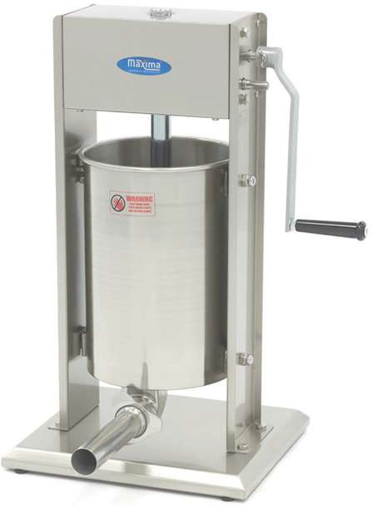
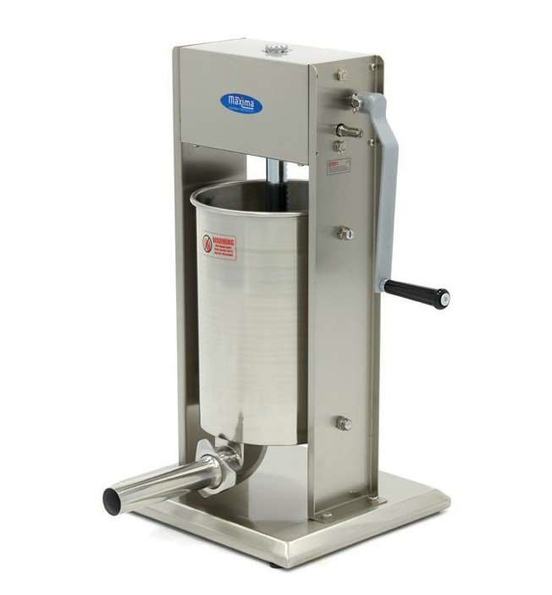
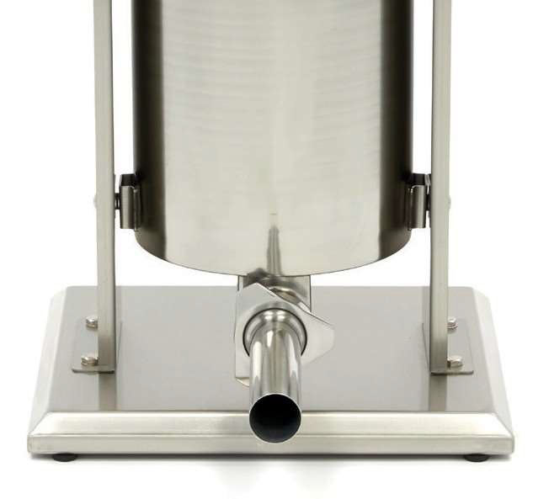
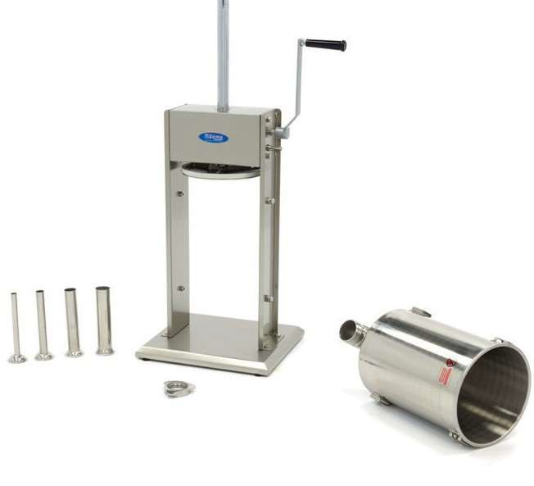
MAŠINA ZA
PUNJENJE KOBASICA
MODEL: VERTIKALNI SS 12L
SPECIFIKACIJE
Čvrsto komercijalno punilo za kobasice
Kapacitet punjenja do 12L
Kućište od nehrđajućeg čelika i osnovna ploča
Cilindar, osovina i preša za ploču od nehrđajućeg čelika Prsten i cijevi za punjenje od nehrđajućeg čelika
Matice, vijci i vijci od nehrđajućeg čelika
Presing ploča sa rupom za odzračivanje
Presing ploča savršeno zapečaćena gumenom brtvom
Izlazni dio se može ukloniti odjednom sa 2 brzine za savršeno doziranje
Stoje na četiri gumene noge
Lako se čisti
Snaga Napon
Neto težina Bruto težina
Dimenzije mašine
Dimenzije pakiranja Volumen pakiranja Ambalažni materijal HS carinski broj EAN kod
Broj artikla
-
-
17,0 Kg
18,5 Kg
V710 x Š340 x D300 mm V380 x Š775 x D395 mm
0,12 cbm
Kartonska kutija s pjenom
84385000
8719632121565
09300464
Dimenzije cilindra: Ø219 x320 mm
Prečnik izlaznog cilindra: Ø50 mm
Standard uključuje:
Cijev za punjenje od nehrđajućeg čelika Ø16 mm
Cijev zapunjenje od nehrđajućeg čelika Ø22 mm
Cijev za punjenje od nehrđajućeg čelika Ø32 mm
Cijev za punjenje od nehrđajućegčelika Ø38 mm
VISOKA KVALITETNA / NISKE CIJENE 24/7
PODRŠKA I USLUGE
ODMAH DOSTUPNO SA ZALIHA TEHNIČKOG ODJELA I GARANCIJE
ODLIČNO ZADOVOLJSTVO KUPACA
Profesionalno punilo za kobasice
komercijalna upotreba
Potpuno izrađen od nehrđajućeg čelika
Lako se rastavlja i čisti

Slide 8
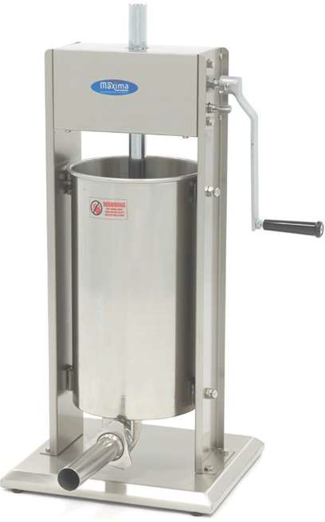
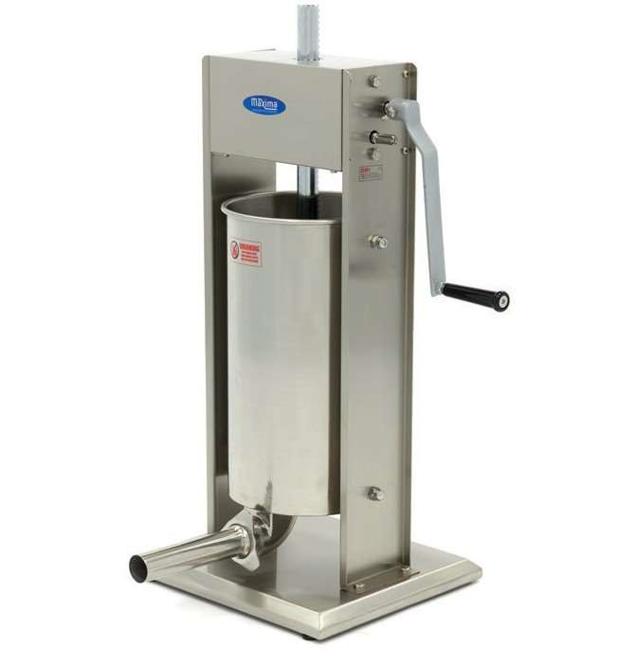
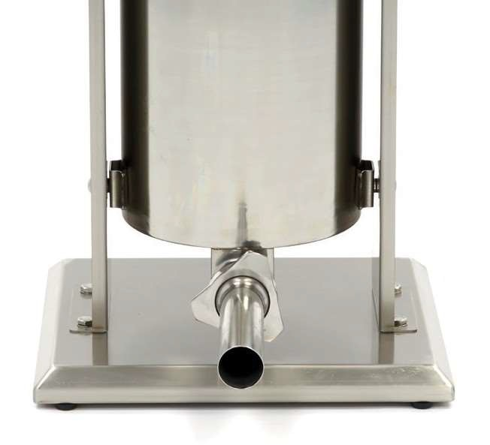
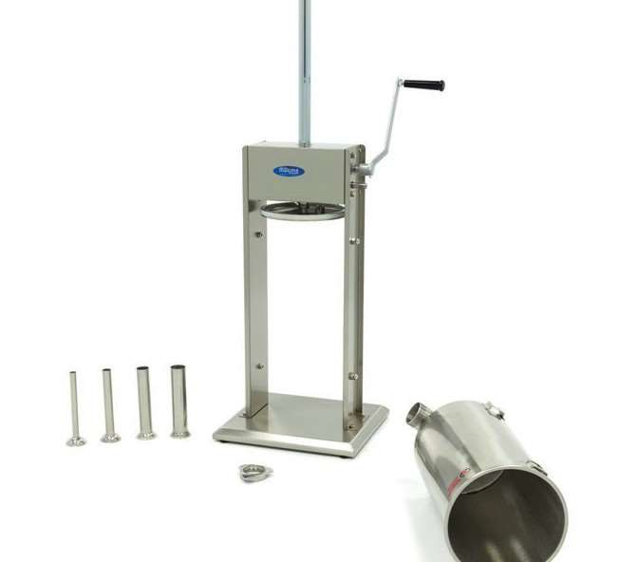
MAŠINA ZA
PUNJENJE KOBASICA
MODEL: VERTIKALNI SS 15L
SPECIFIKACIJE
Čvrsto komercijalno punilo za kobasice.
Kapacitet punjenja do 15L
Kućište od nehrđajućeg čelika i osnovna ploča
Cilindar, osovina i preša za ploču od nehrđajućeg čelika Prsten i cijevi za punjenje od nehrđajućeg čelika
Matice, vijci i vijci od nehrđajućeg čelika
Presing ploča sa rupom za odzračivanje
Presing ploča savršeno zapečaćena gumenom brtvom
Izlazni dio se može ukloniti odjednom sa 2 brzine za savršeno doziranje
Stoje na četiri gumene noge
Lako se čisti
Snaga Napon
Neto težina Bruto težina
Dimenzije mašine
Dimenzije pakiranja Volumen pakiranja Ambalažni materijal HS carinski broj EAN kod
Broj artikla
-
-
69.0 Kg
78,0 Kg
V750 x Š680 x D360 mm
V870 x Š750 x D390 mm
0,25 cbm
Drvena kutija sa pjenom
84381010
8719632120261
09300465
Dimenzije cilindra: Ø219 x400 mm.
Promjer izlaznog cilindra: Ø50 mm
Standard uključuje:
Cijev za punjenje od nehrđajućeg čelika Ø16 mm
Cijev zapunjenje od nehrđajućeg čelika Ø22 mm
Cijev za punjenje od nehrđajućeg čelika Ø32 mm
Cijev za punjenje od nehrđajućegčelika Ø38 mm
VISOKA KVALITETNA / NISKE CIJENE 24/7
PODRŠKA I USLUGE
ODMAH DOSTUPNO SA ZALIHA TEHNIČKOG ODJELA I GARANCIJE
ODLIČNO ZADOVOLJSTVO KUPACA
Profesionalno punilo za kobasice
komercijalna upotreba
Potpuno izrađen od nehrđajućeg čelika
Lako se rastavlja i čisti

Slide 9
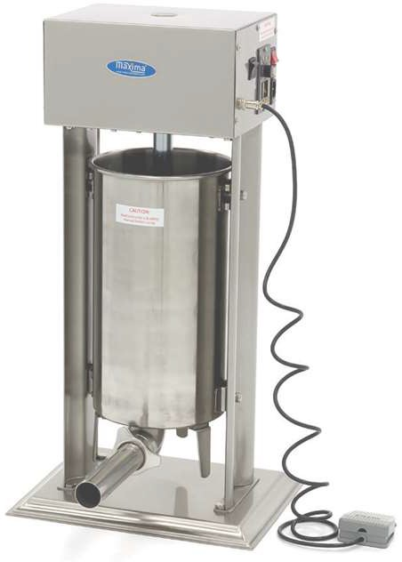
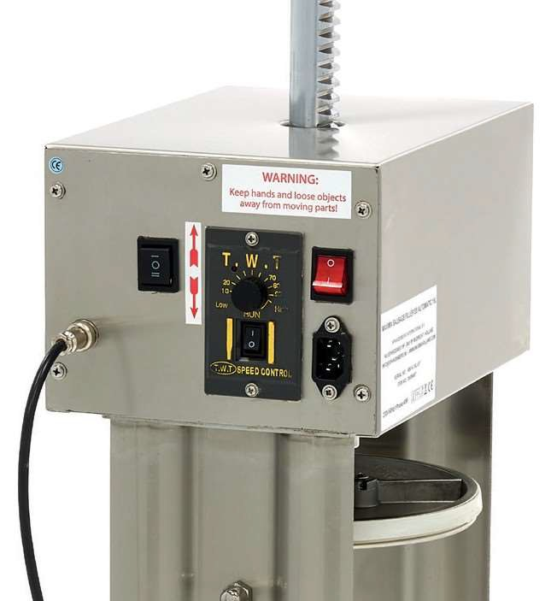
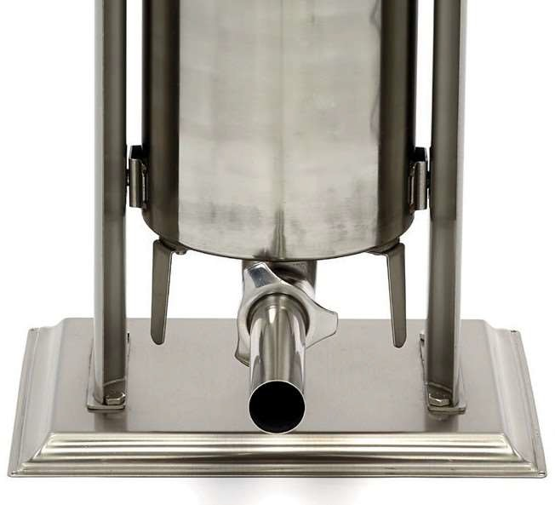
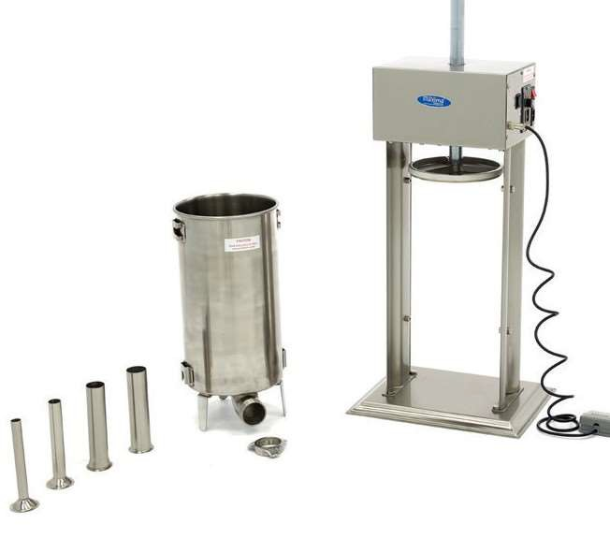
AUTOMATSKA
MAŠINA ZA
PUNJENJE KOBASICA
MODEL: VERTIKALNI SS 15L
SPECIFIKACIJE
Čvrsto, komercijalno automatsko punilo za kobasice.
Kapacitet punjenja do 15L
Kućište od nehrđajućeg čelika i osnovna ploča
Cilindar, osovina i preša za ploču od nehrđajućeg čelika Prsten i cijevi za punjenje od nehrđajućeg čelika
Matice, vijci i vijci od nehrđajućeg čelika
Presing ploča sa rupom za odzračivanje
Presing ploča savršeno zapečaćena gumenom brtvom
Izlazni dio se može ukloniti odjednom 10 brzina za savršeno doziranje
Stoji na četiri gumene noge Lako se čisti
Snaga Napon
Neto težina Bruto težina
Dimenzije mašine
Dimenzije pakiranja Volumen pakiranja Ambalažni materijal HS carinski broj EAN kod
Broj artikla
40 W
230V / 50Hz / 1faza
29,0 Kg
31,0 Kg
V750 x Š420 x D330 mm
V370 x Š820 x D460 mm
0,14 cbm
Kartonska kutija s pjenom
84385000
8719632122050
09300457
Dimenzije cilindra: Ø220 x400 mm
Prečnik izlaznog cilindra: Ø50 mm
Standard uključuje:
Cijev za punjenje od nehrđajućeg čelika Ø16 mm
Cijev za punjenje od nehrđajućeg čelika Ø22 mm
Cijev za punjenje od nehrđajućeg čelika Ø32 mm
Cijev za punjenje od nehrđajućegčelika Ø38 mm
VISOKA KVALITETNA / NISKE CIJENE 24/7
PODRŠKA I USLUGE
ODMAH DOSTUPNO SA ZALIHA TEHNIČKOG ODJELA I GARANCIJE
ODLIČNO ZADOVOLJSTVO KUPACA
Profesionalno punilo za kobasice
komercijalna upotreba
Potpuno izrađen od nehrđajućeg čelika
Lako se rastavlja i čisti

Slide 10
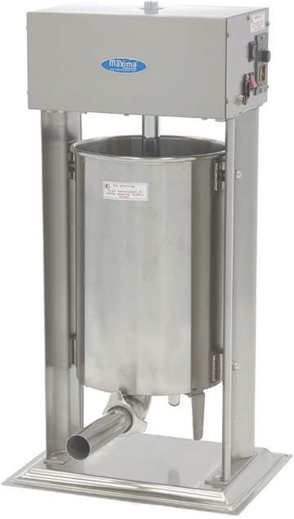
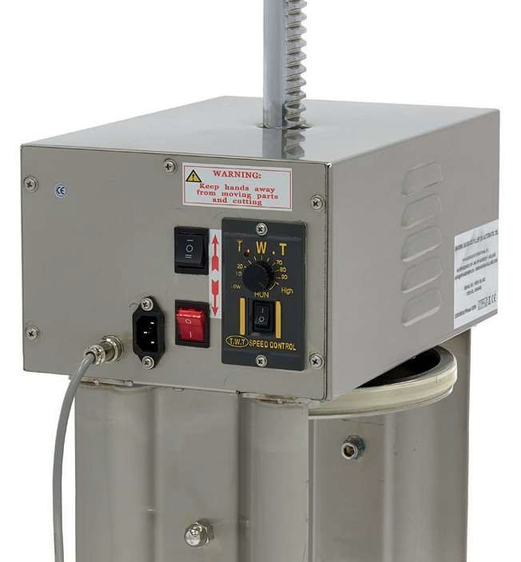
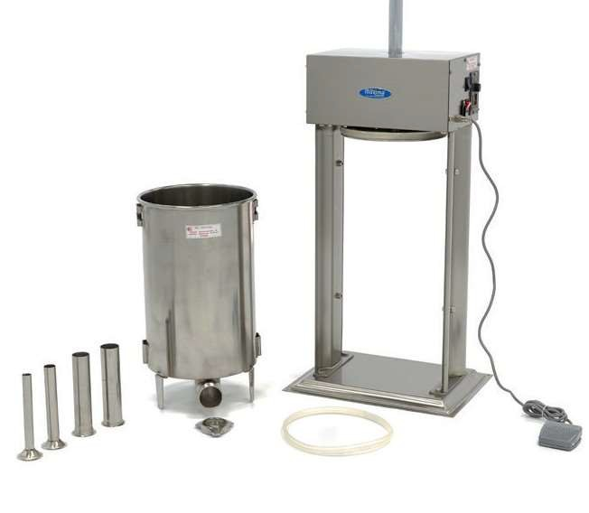
AUTOMATSKA
MAŠINA ZA
PUNJENJE KOBASICA
MODEL: VERTIKALNI SS 20L
SPECIFIKACIJE
Čvrsto, komercijalno automatsko punilo za kobasice.
Kapacitet punjenja do 20L
Kućište od nehrđajućeg čelika i osnovna ploča
Cilindar, osovina i preša za ploču od nehrđajućeg čelika Prsten i cijevi za punjenje od nehrđajućeg čelika
Matice, vijci i vijci od nehrđajućeg čelika
Presing ploča sa rupom za odzračivanje
Presing ploča savršeno zapečaćena gumenom brtvom
Izlazni dio se može ukloniti odjednom 10 brzina za savršeno doziranje
Stoji na četiri gumene noge Lako se čisti
Snaga Napon
Neto težina Bruto težina
Dimenzije mašine
Dimenzije pakiranja Volumen pakiranja Ambalažni materijal HS carinski broj EAN kod
Broj artikla
120 W
230V / 50Hz / 1faza
43,0 Kg
58,0 Kg
V810 x Š430 x D330 mm
V460 x Š910 x D490 mm
0,21 cbm
Drvena kutija sa pjenom
84385000
8719632122067
09300458
Dimenzije cilindra: Ø275 x410mm
Prečnik izlaznog cilindra: Ø50 mm
Standard uključuje:
Cijev za punjenje od nehrđajućeg čelika Ø16 mm
Cijev za punjenje od nehrđajućeg čelika Ø22 mm
Cijev za punjenje od nehrđajućeg čelika Ø32 mm
Cijev za punjenje od nehrđajućegčelika Ø38 mm
VISOKA KVALITETNA / NISKE CIJENE 24/7
PODRŠKA I USLUGE
ODMAH DOSTUPNO SA ZALIHA TEHNIČKOG ODJELA I GARANCIJE
ODLIČNO ZADOVOLJSTVO KUPACA
Profesionalno punilo za kobasice
komercijalna upotreba
Potpuno izrađen od nehrđajućeg čelika
Lako se rastavlja i čisti

Slide 11
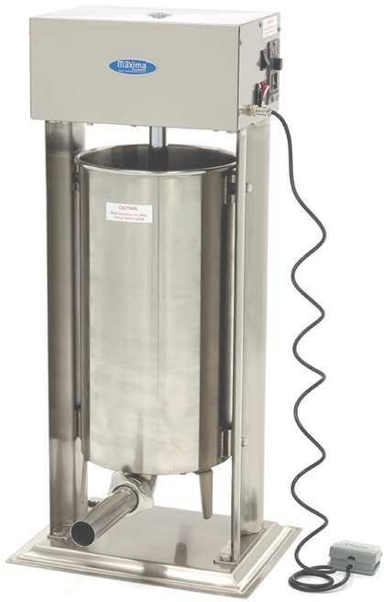
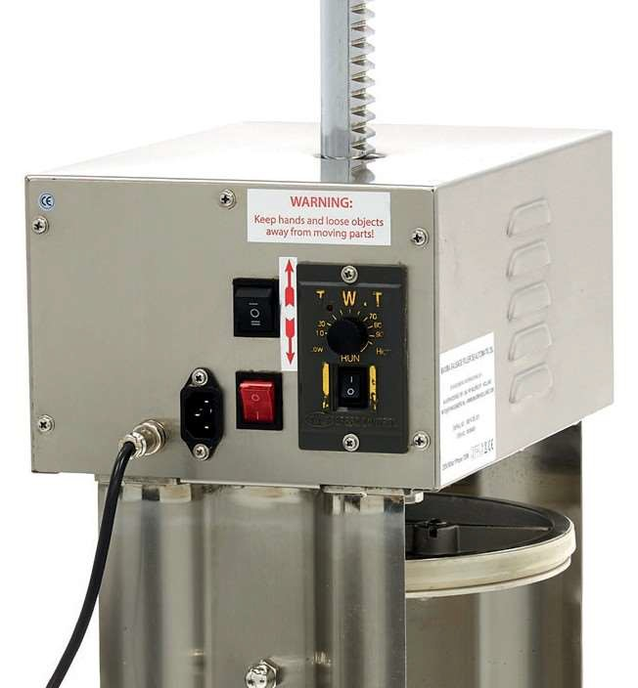
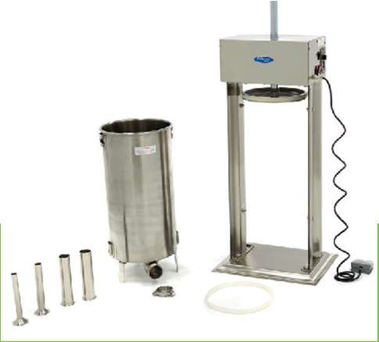
AUTOMATSKA
MAŠINA ZA
PUNJENJE KOBASICA
MODEL: VERTIKALNI SS 25L
SPECIFIKACIJE
Čvrsto, komercijalno automatsko punilo za kobasice.
Kapacitet punjenja do 25L
Kućište od nehrđajućeg čelika i osnovna ploča
Cilindar, osovina i preša za ploču od nehrđajućeg čelika Prsten i cijevi za punjenje od nehrđajućeg čelika
Matice, vijci i vijci od nehrđajućeg čelika
Presing ploča sa rupom za odzračivanje
Presing ploča savršeno zapečaćena gumenom brtvom
Izlazni dio se može ukloniti odjednom 10 brzina za savršeno doziranje
Stoji na četiri gumene noge Lako se čisti
Snaga Napon
Neto težina Bruto težina
Dimenzije mašine
Dimenzije pakiranja Volumen pakiranja Ambalažni materijal HS carinski broj EAN kod
Broj artikla
120 W
230V / 50Hz / 1faza
45,0 Kg
60,0 Kg
V910 x Š430 x D330 mm
V460 x Š1020 x D490 mm
0,23 cbm
Drvena kutija sa pjenom
84385000
8719632122074
09300459
Dimenzije cilindra: Ø275 x500 mm
Prečnik izlaznog cilindra: Ø50 mm
Standard uključuje:
Cijev za punjenje od nehrđajućeg čelika Ø16 mm
Cijev za punjenje od nehrđajućeg čelika Ø22 mm
Cijev za punjenje od nehrđajućeg čelika Ø32 mm
Cijev za punjenje od nehrđajućegčelika Ø38 mm
VISOKA KVALITETNA / NISKE CIJENE 24/7
PODRŠKA I USLUGE
ODMAH DOSTUPNO SA ZALIHA TEHNIČKOG ODJELA I GARANCIJE
ODLIČNO ZADOVOLJSTVO KUPACA
Profesionalno punilo za kobasice
komercijalna upotreba
Potpuno izrađen od nehrđajućeg čelika
Lako se rastavlja i čisti

Slide 12
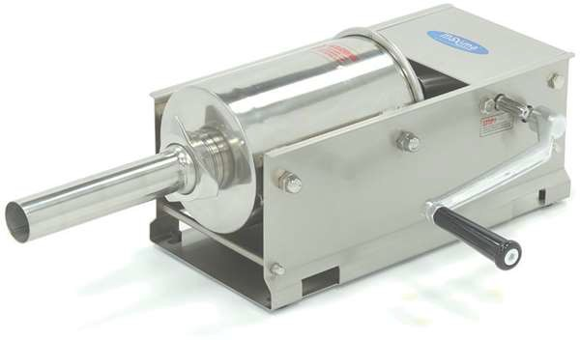
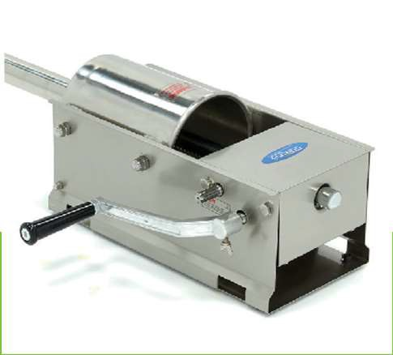
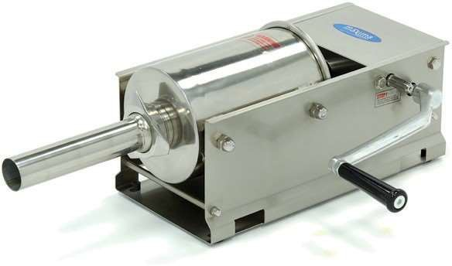
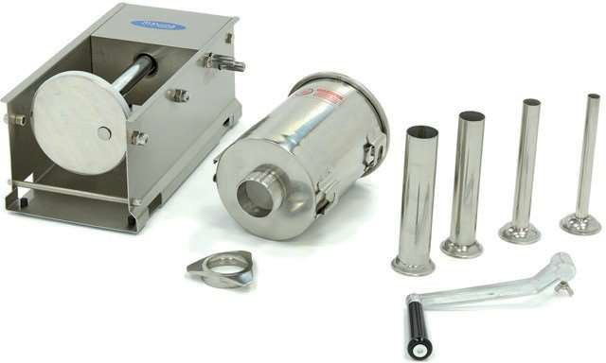
MAŠINA ZA
PUNJENJE KOBASICA
MODEL: HORIZONTALNI SS 3L
SPECIFIKACIJE
Čvrsto, profesionalno punilo za kobasice.
Kapacitet punjenja do 3L
Kućište od nehrđajućeg čelika i osnovna ploča
Cilindar, osovina i preša za ploču od nehrđajućeg čelika Prsten i cijevi za punjenje od nehrđajućeg čelika
Matice, vijci i vijci od nehrđajućeg čelika
Presing ploča sa rupom za odzračivanje
Presing ploča savršeno zapečaćena gumenom brtvom
Izlazni dio se može ukloniti odjednom sa 2 brzine za savršeno doziranje
Stoje na četiri gumene noge
Lako se čisti
Snaga Napon
Neto težina Bruto težina
Dimenzije mašine
Dimenzije pakiranja Volumen pakiranja Ambalažni materijal HS carinski broj EAN kod
Broj artikla
-
-
7,0 Kg
8,0 Kg
V340 x Š570 x D300 mm
V260 x Š450 x D260 mm
0,03 cbm
Kartonska kutija s pjenom
84385000
8719632122029
09300467
Dimenzije cilindra: Ø140 x200 mm
Prečnik izlaznog cilindra: Ø50 mm
Standard uključuje:
Cijev za punjenje od nehrđajućeg čelika Ø16 mm
Cijev za punjenje od nehrđajućeg čelika Ø22 mm
Cijev za punjenje od nehrđajućeg čelika Ø32 mm
Cijev za punjenje od nehrđajućegčelika Ø38 mm
VISOKA KVALITETNA / NISKE CIJENE 24/7
PODRŠKA I USLUGE
ODMAH DOSTUPNO SA ZALIHA TEHNIČKOG ODJELA I GARANCIJE
ODLIČNO ZADOVOLJSTVO KUPACA
Profesionalno punilo za kobasice
komercijalna upotreba
Potpuno izrađen od nehrđajućeg čelika
Lako se rastavlja i čisti

Slide 13
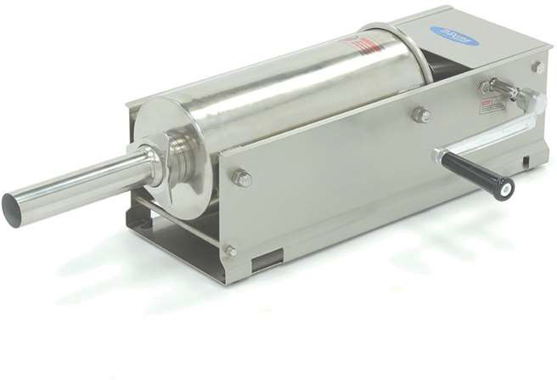
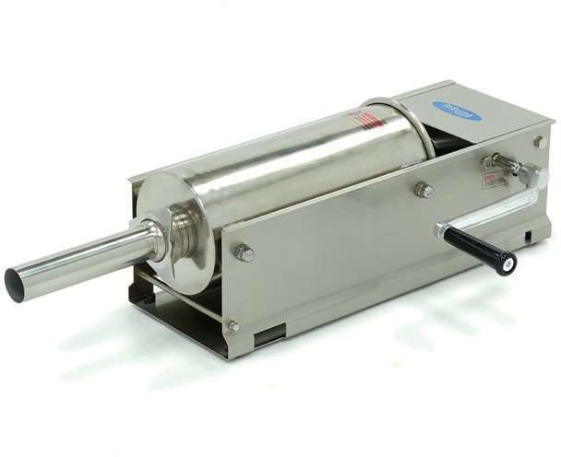
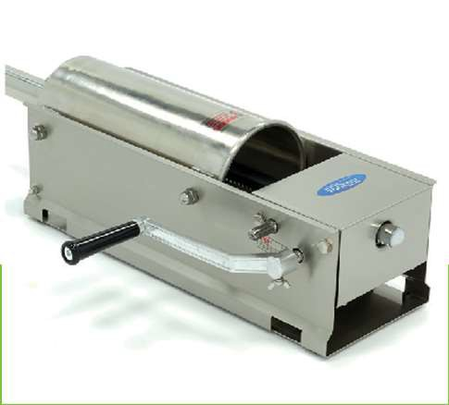
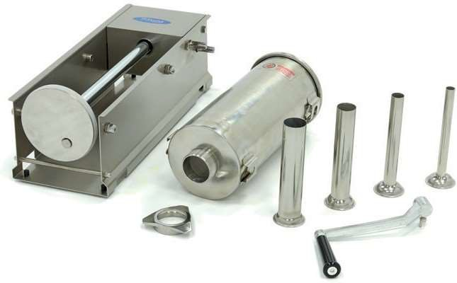
MAŠINA ZA
PUNJENJE KOBASICA
MODEL: HORIZONTALNI SS 5L
SPECIFIKACIJE
Čvrsto, profesionalno punilo za kobasice.
Kapacitet punjenja do 5L
Kućište od nehrđajućeg čelika i osnovna ploča
Cilindar, osovina i preša za ploču od nehrđajućeg čelika Prsten i cijevi za punjenje od nehrđajućeg čelika
Matice, vijci i vijci od nehrđajućeg čelika
Presing ploča sa rupom za odzračivanje
Presing ploča savršeno zapečaćena gumenom brtvom
Izlazni dio se može ukloniti odjednom sa 2 brzine za savršeno doziranje
Stoje na četiri gumene noge
Lako se čisti
Snaga Napon
Neto težina Bruto težina
Dimenzije mašine
Dimenzije pakiranja Volumen pakiranja Ambalažni materijal HS carinski broj EAN kod
Broj artikla
-
-
9,0 kg
10,0 Kg
V340 x Š690 x D300 mm
V260 x Š570 x D260 mm
0,04 CBM
Kartonska kutija s pjenom
84385000
8719632122036
09300468
Dimenzije cilindra: Ø140 x320 mm
Prečnik izlaznog cilindra: Ø50 mm
Standard uključuje:
Cijev za punjenje od nehrđajućeg čelika Ø16 mm
Cijev za punjenje od nehrđajućeg čelika Ø22 mm
Cijev za punjenje od nehrđajućeg čelika Ø32 mm
Cijev za punjenje od nehrđajućegčelika Ø38 mm
VISOKA KVALITETNA / NISKE CIJENE 24/7
PODRŠKA I USLUGE
ODMAH DOSTUPNO SA ZALIHA TEHNIČKOG ODJELA I GARANCIJE
ODLIČNO ZADOVOLJSTVO KUPACA
Profesionalno punilo za kobasice
komercijalna upotreba
Potpuno izrađen od nehrđajućeg čelika
Lako se rastavlja i čisti

Slide 14




MAŠINA ZA
PUNJENJE KOBASICA
MODEL: HORIZONTALNI SS 7L
SPECIFIKACIJE
Čvrsto, profesionalno punilo za kobasice.
Kapacitet punjenja do 7L
Kućište od nehrđajućeg čelika i osnovna ploča
Cilindar, osovina i preša za ploču od nehrđajućeg čelika Prsten i cijevi za punjenje od nehrđajućeg čelika
Matice, vijci i vijci od nehrđajućeg čelika
Presing ploča sa rupom za odzračivanje
Presing ploča savršeno zapečaćena gumenom brtvom
Izlazni dio se može ukloniti odjednom sa 2 brzine za savršeno doziranje
Stoje na četiri gumene noge
Lako se čisti
Snaga Napon
Neto težina Bruto težina
Dimenzije mašine
Dimenzije pakiranja Volumen pakiranja Ambalažni materijal HS carinski broj EAN kod
Broj artikla
-
-
11,0 Kg
12,0 Kg
V340 x Š830 x D300 mm
V260 x Š710 x D260 mm
0,05 cbm
Kartonska kutija s pjenom
84385000
8719632122043
09300469
Dimenzije cilindra: Ø140 x460 mm
Prečnik izlaznog cilindra: Ø50 mm
Standard uključuje:
Cijev za punjenje od nehrđajućeg čelika Ø16 mm
Cijev za punjenje od nehrđajućeg čelika Ø22 mm
Cijev za punjenje od nehrđajućeg čelika Ø32 mm
Cijev za punjenje od nehrđajućegčelika Ø38 mm
VISOKA KVALITETNA / NISKE CIJENE 24/7
PODRŠKA I USLUGE
ODMAH DOSTUPNO SA ZALIHA TEHNIČKOG ODJELA I GARANCIJE
ODLIČNO ZADOVOLJSTVO KUPACA
Profesionalno punilo za kobasice
komercijalna upotreba
Potpuno izrađen od nehrđajućeg čelika
Lako se rastavlja i čisti

Slide 15




SOUS VIDE
MODEL: UNIVERZALNI
SPECIFIKACIJE
Lijep i kompaktan sous vide uređaj značajnog kapaciteta 20,0L
Patentirani sistem pumpi za vodu -8,0L u minuti
Temperatura i vrijeme se mogu zasebno podesiti
Preciznost bez presedana do <0,1C
Maksimalna temperatura 99 stepeni Celzijusa
Savršena priprema za jednoobrazni protok vode
Okus, tekstura i hranjive materije zadržavaju se
Dobro izolirana mašina
Vrlo tiho sous vide kuhanje - bez šuma
Digitalni zaslon na LED-u
Jednostavna kontrolna ploča sa kontrolama na odir
Sa termičkom zaštitom
Odvojivi kabel za napajanje
Lako se čisti
Odgovara bilo kojoj veličini panwith oko ili ravni strani
Snaga Napon
Neto težina Bruto težina
Dimenzije mašine
Dimenzije pakiranja Volumen pakiranja Ambalažni materijal HS carinski broj EAN kod
Broj artikla
1000 Watt
230V / 50Hz / 1faza
1.70 Kg
2.50 Kg
V326 x Š161 x D82 mm
V120 x Š360 x D200 mm
0,01 cbm
Kartonska kutija s pjenom
85167990
8719632121572
09500500
VISOKA KVALITETNA / NISKE CIJENE 24/7
PODRŠKA I USLUGE
ODMAH DOSTUPNO SA ZALIHA TEHNIČKOG ODJELA I GARANCIJE
ODLIČNO ZADOVOLJSTVO KUPACA
Jednostavna kontrolna ploča sa kontrolama na dodir
Savršena priprema u uniformi
protok vode
Odgovara bilo kojoj posudi s okruglom ili ravnom stranom

Slide 16




SOUS VIDE
MODEL: UNIVERZALNI PRO
SPECIFIKACIJE
Lep i kompaktan sous vide uređaj značajnog kapaciteta 30,0L
Patentirani sistem pumpi za vodu -8,0L u minuti
Temperatura i vrijeme se mogu zasebno podesiti
Neviđena preciznost od 0,1C
Maksimalna temperatura 99 stepeni Celzijusa
Savršena priprema za jednoobrazni protok vode
Okus, tekstura i hranjive materije zadržavaju se
Dobro izolirana mašina
Vrlo tiho sous vide kuhanje - bez šuma
Digitalni zaslon na LCD-u
Jednostavna kontrolna ploča sa kontrolama na dodir
Sa termičkom zaštitom
Odvojivi kabel za napajanje
Lako se čisti
Odgovara bilo kojoj veličini panwith oko ili ravni strani
Snaga Napon
Neto težina Bruto težina
Dimenzije mašine
Dimenzije pakiranja Volumen pakiranja Ambalažni materijal HS carinski broj EAN kod
Broj artikla
1500 W
230V / 50Hz / 1faza
2.0 Kg
3.0 Kg
V290 x Š185 x D145 mm
V200 x Š360 x D230 mm
0,02 cbm
Kartonska kutija s pjenom
85167990
8719632121589
09500600
VISOKA KVALITETNA / NISKE CIJENE 24/7
PODRŠKA I USLUGE
ODMAH DOSTUPNO SA ZALIHA TEHNIČKOG ODJELA I GARANCIJE
ODLIČNO ZADOVOLJSTVO KUPACA
Jednostavna kontrolna ploča sa kontrolama na dodir
Savršena priprema u uniformi
protok vode
Odgovara bilo kojoj posudi s okruglom ili ravnom stranom

Slide 17




SOUS VIDE
MODEL: 8,5L
SPECIFIKACIJE
Fini i kompaktni sous vide uređaj značajnog kapaciteta do 8,5 L
Odvojeno podešavanje temperature i vremena
Bez presedana preciznost do <0,3C
Maksimalna temperatura 90 stepeni Celzijusa
Patentirani sistem pumpi za vodu
Snaga Napon
Neto težina Bruto težina
Dimenzije mašine
Dimenzije pakiranja Volumen pakiranja Ambalažni materijal HS carinski broj EAN kod
Broj artikla
800 W
230V / 50Hz / 1faza
4.0 Kg
5.50 Kg
V220 x Š380 x D250 mm
V305 x Š480 x D330 mm
0,05 cbm
Kartonska kutija s pjenom
85167990
8719632120667
09500000
Savršena priprema za jednoobrazni protok vode
Okus, tekstura i hranjive materije zadržavaju se
Dobro izolirana mašina
Vrlo tiho sous vide kuhanje - bez buke
Plastični prozirni prozor na poklopcu
Digitalni zaslon na LCD-u
Jednostavna kontrolna ploča sa kontrolama na dodir
Sa termičkom zaštitom
Opremljen stalkom od nehrđajućeg čelika za proizvode
Odvojivi kabel za napajanje
Stabilan na četiri čvrste noge
Lako se čisti
VISOKA KVALITETNA / NISKE CIJENE 24/7
PODRŠKA I USLUGE
ODMAH DOSTUPNO SA ZALIHA TEHNIČKOG ODJELA I GARANCIJE
ODLIČNO ZADOVOLJSTVO KUPACA
Vodeno kupatilo Dimenzije:
V150 x Š300 x D220 mm
Digitalni prikaz na LCD-u
Opremljen stalkom od nehrđajućeg čelika
za proizvode

Slide 18




SOUS VIDE
MODEL: 12,5L
SPECIFIKACIJE
Fini i kompaktni sous vide uređaj značajnog kapaciteta do 12,5 litara
Podesiva temperatura i vreme
Bez presedana preciznost do <0,1C
Maksimalna temperatura 99 stepeni Celzijusa
Patentirani sistem pumpi za vodu
Snaga Napon
Neto težina Bruto težina
Dimenzije mašine
Dimenzije pakiranja Volumen pakiranja Ambalažni materijal HS carinski broj EAN kod
Broj artikla
620 W
230V / 50Hz / 1faza
6.30 Kg
8,0 Kg
V285 x Š415 x D270 mm
V385 x Š490 x D350 mm
0,07 cbm
Kartonska kutija s pjenom
85167990
8719632121596
09500700
Savršena priprema za jednoobrazni protok vode
Okus, tekstura i hranjive materije zadržavaju se
Dobro izolirana mašina
Vrlo tiho sous vide kuhanje - bez šuma
Digitalni zaslon na LCD-u
Jednostavna kontrolna ploča sa kontrolama na odir
Sa termičkom zaštitom
Opremljen stalkom od nehrđajućeg čelika za proizvode
Odvojivi kabel za napajanje
Stabilan na četiri čvrste noge
Lako se čisti
VISOKA KVALITETNA / NISKE CIJENE 24/7
PODRŠKA I USLUGE
ODMAH DOSTUPNO SA ZALIHA TEHNIČKOG ODJELA I GARANCIJE
ODLIČNO ZADOVOLJSTVO KUPACA
Vodeno kupatilo Dimenzije:
V200 x Š300 x D235 mm
Digitalni prikaz na LCD-u
Opremljen stalkom od nehrđajućeg čelika
za proizvode

Slide 19




SOUS VIDE
MODEL: 28L
SPECIFIKACIJE
Fini i kompaktni sous vide uređaj značajnog kapaciteta do 28L
Podesiva temperatura i vreme
Bez presedana preciznost do <0,1C
Maksimalna temperatura 99 stepeni Celzijusa
Patentirani sistem pumpi za vodu
Snaga Napon
Neto težina Bruto težina
Dimenzije mašine
Dimenzije pakiranja Volumen pakiranja Ambalažni materijal HS carinski broj EAN kod
Broj artikla
1800 W
230V / 50Hz / 1faza
8,5 Kg
11.50 Kg
V280 x Š570 x D530 mm
V370 x Š660 x D530 mm
0,13 cbm
Kartonska kutija s pjenom
85167990
8719632124085
09500800
Savršena priprema za jednoobrazni protok vode
Okus, tekstura i hranjive materije zadržavaju se
Dobro izolirana mašina
Vrlo tiho sous vide kuhanje - bez šuma
Digitalni zaslon na LCD-u
Jednostavna kontrolna ploča sa kontrolama na dodir
Sa termičkom zaštitom
Opremljen stalkom od nehrđajućeg čelika za proizvode
Odvojivi kabel za napajanje
Lako se čisti
VISOKA KVALITETNA / NISKE CIJENE 24/7
PODRŠKA I USLUGE
ODMAH DOSTUPNO SA ZALIHA TEHNIČKOG ODJELA I GARANCIJE
ODLIČNO ZADOVOLJSTVO KUPACA
S vodenom slavinom i powerwitchom
sa zadnje strane
Digitalni prikaz na LCD-u
Opremljen stalkom od nehrđajućeg čelika
za proizvode

Slide 20





SPIRALNA MIJEŠALICA ZA TIJESTO
MODEL: MSM 5L
SPECIFIKACIJE
Profesionalna spiralna miješalica
Miješalica za tijesto s vrlo jakim motorom
Pogonjen klinastim remenima
Snaga Napon
Neto težina Bruto težina
Dimenzije mašine
Dimenzije pakiranja Volumen pakiranja
300 W
230V / 50Hz / 1faza 37,0 Kg
39,50 Kg
V460 x Š550 x D265 mm
V555 x Š660 x D380 mm
0,14 cbm
Metalno kućište s izdržljivim premazom
Osovina i spirala od nehrđajućeg čelika
Zaštitna metalna zaštita
Sa sigurnosnim prekidačem
Stoji na četiri gumene noge Lako se čisti
Ambalažni materijal HS carinski broj | Kartonska kutija s pjenom 84381010 | Brzina spirale: 165 o / min Brzina zdjelice: 15 o / min
EAN kod | 8719632120254 | Maks. količina brašna: 2 Kg
Broj artikla | 09300188 | Min količina tijesta: 0,75 Kg
 |  | Maks. količina tijesta: 3 Kg (tijesto za hljeb)
VISOKA KVALITETNA / NISKE CIJENE 24/7
PODRŠKA I USLUGE
ODMAH DOSTUPNO SA ZALIHA TEHNIČKOG ODJELA I GARANCIJE
ODLIČNO ZADOVOLJSTVO KUPACA
Osovina i spirala od nehrđajućeg čelika
Snažni motor radi s pogonskim lancem i
klinasti remeni
Zdjela od nehrđajućeg čelika 5.0L ø
21 x 16,5 (h) cm

Slide 21





SPIRALNA MIJEŠALICA ZA TIJESTO
MODEL: MSM 10L
SPECIFIKACIJE
Profesionalna spiralna miješalica
Miješalica za tijesto s vrlo jakim motorom Povucite lanac i klinasti remen
Metalno kućište s izdržljivim premazom
Osovina i spirala od nehrđajućeg čelika
Zaštitna metalna zaštita
Snaga Napon
Neto težina Bruto težina
Dimenzije mašine
Dimenzije pakiranja Volumen pakiranja
800 W
230V / 50Hz / 1faza
58,0 Kg
70,0 Kg
V630 x Š300 x D610 mm
V760 x Š360 x D670 mm
0,18 cbm
Sa sigurnosnim prekidačem
Stoji na četiri gumene noge
Lako se čisti
Ambalažni materijal HS carinski broj | Drvena kutija sa pjenom 84381010 | Spiralne brzine: 160 o / min Brzine zdjelice: 15 o / min.
EAN kod | 8719632120261 | Max Količina brašna: 5 Kg
Broj artikla | 09361010 | Min količina tijesta: 2Kg
 |  | Maks. količina tijesta: 8 Kg (tijesto za hljeb)
VISOKA KVALITETNA / NISKE CIJENE 24/7
PODRŠKA I USLUGE
ODMAH DOSTUPNO SA ZALIHA TEHNIČKOG ODJELA I GARANCIJE
ODLIČNO ZADOVOLJSTVO KUPACA
Snažni motor radi s pogonskim lancem i
klinasti remeni
Jednostavno za operaciju
Posuda od nehrđajućeg čelika 20,0L Ø 27
x 21 (h) cm

Slide 22




SPIRALNA MIJEŠALICA ZA TIJESTO
MODEL: MSM 20L
SPECIFIKACIJE
Profesionalna spiralna miješalica
Miješalica za tijesto s vrlo jakim motorom Povucite lanac i klinasti remen
Metalno kućište s izdržljivim premazom
Osovina i spirala od nehrđajućeg čelika
Zaštitna metalna zaštita
Snaga Napon
Neto težina Bruto težina
Dimenzije mašine
Dimenzije pakiranja Volumen pakiranja
1100 W
230V / 50Hz / 1faza
90,0 Kg
110,0 Kg
V853 x Š427 x D675 mm
V1000 x Š480 x D790 mm
0,38 cbm
Sa sigurnosnim prekidačem
Stoji na četiri gumene noge
Lako se čisti
Ambalažni materijal HS carinski broj | Drvena kutija sa pjenom 84381010 | Spiralne brzine: 110 i 240 o / min Brzine zdjelice: 10 i 20 o / min
EAN kod | 8719632122692 | Max količina brašna: 8 Kg
Broj artikla | 09361020 | Min. količina tijesta: 6 Kg
 |  | Maks. količina tijesta: 13 Kg (tijesto za hljeb)
VISOKA KVALITETNA / NISKE CIJENE 24/7
PODRŠKA I USLUGE
ODMAH DOSTUPNO SA ZALIHA TEHNIČKOG ODJELA I GARANCIJE
ODLIČNO ZADOVOLJSTVO KUPACA
Snažni motor radi s pogonskim lancem i
klinasti remeni
Jednostavno za operaciju
Posuda od nehrđajućeg čelika 20,0L Ø 36
x 20 (h) cm

Slide 23



SPIRALNA MIJEŠALICA ZA TIJESTO
MODEL: MSM 30L
SPECIFIKACIJE
Profesionalna spiralna miješalica
Miješalica za tijesto s vrlo jakim motorom Povucite lanac i klinasti remen
Metalno kućište s izdržljivim premazom
Osovina i spirala od nehrđajućeg čelika
Zaštitna metalna zaštita
Snaga Napon
Neto težina Bruto težina
Dimenzije mašine
Dimenzije pakiranja Volumen pakiranja Ambalažni materijal HS carinski broj EAN kod
Broj artikla
1500 W
230V / 50Hz / 1faza
106,0 Kg
127,0 Kg
V886 x Š432 x D725 mm V1030 x Š500 x D850 mm
0,44 cbm
Drvena kutija sa pjenom
84381010
8719632122708
09361030
Sa sigurnosnim prekidačem
Stoji na četiri gumene noge Lako se čisti
Spiralne brzine: 110 i 240 o / min
Brzine zdjelice: 10 i 20 o / min
Max. količina brašna: 12 Kg
Min. količina tijesta: 10 Kg
Maks. količina tijesta: 19 Kg (tijesto za hljeb)
VISOKA KVALITETNA / NISKE CIJENE 24/7
PODRŠKA I USLUGE
ODMAH DOSTUPNO SA ZALIHA TEHNIČKOG ODJELA I GARANCIJE
ODLIČNO ZADOVOLJSTVO KUPACA
Snažni motor radi s pogonskim lancem i
klinasti remeni
Jednostavno za operaciju
30,0 l posuda od nehrđajućeg čelika Ø 41
x 27 (h) cm

Slide 24



SPIRALNA MIJEŠALICA
ZA TIJESTO
MODEL: MSM 50L
SPECIFIKACIJE
Profesionalna spiralna miješalica
Miješalica za tijesto s vrlo jakim motorom
S pogonskim lancem i klinastim remenima
Snaga Napon
Neto težina Bruto težina
Dimenzije mašine
Dimenzije pakiranja Volumen pakiranja Ambalažni materijal HS carinski broj EAN kod
Broj artikla
2400 W
400V / 50Hz / 3faza 143,0 Kg
160,0 Kg
V1052 x Š532 x D800 mm
V1190 x Š600 x D930 mm
0,66 cbm
Drvena kutija sa pjenom
84381010
8719632122715
09361050
Metalno kućište s izdržljivim premazom
Osovina i spirala od nehrđajućeg čelika
Zaštitna metalna zaštita
Sa sigurnosnim prekidačem
Stoji na kotačima i podesivim nogama Spiralne brzine: 120 i 240 o / min
Brzina zdjelice: 15 i 30 o / min
Max. količina brašna: 20 Kg
Min. količina tijesta: 15 Kg
Maks. količina tijesta: 32 Kg (tijesto za hljeb)
VISOKA KVALITETNA / NISKE CIJENE 24/7
PODRŠKA I USLUGE
ODMAH DOSTUPNO SA ZALIHA TEHNIČKOG ODJELA I GARANCIJE
ODLIČNO ZADOVOLJSTVO KUPACA
Snažni motor radi s pogonskim lancem i
klinasti remeni
Jednostavno za operaciju
50,0 l posuda od nehrđajućeg čelika Ø 50
x 30 (h) cm

Slide 25




SPIRALNA MIJEŠALICA ZA TIJESTO
MODEL: MSM 75L
SPECIFIKACIJE
Profesionalna spiralna miješalica
Miješalica za tijesto s vrlo jakim motorom
S pogonskim lancem i klinastim remenima
Snaga Napon
Neto težina Bruto težina
Dimenzije mašine
Dimenzije pakiranja Volumen pakiranja
2400 W
400V / 50Hz / 3faza 204,0 Kg
230,0 Kg
V1142 x Š580 x D920 mm
V1640 x Š835 x D1290 mm
1,75 cbm
Metalno kućište s izdržljivim premazom
Osovina i spirala od nehrđajućeg čelika
Komplet sa tajmerima Zaštitna metalna zaštita
Sa sigurnosnim prekidačem
Stoje na četiri gumene noge
Lako se čisti
Ambalažni materijal HS carinski broj | Drvena kutija sa pjenom 84381010 | Spiralne brzine: 120 i 240 o / min Brzina zdjelice: 15 i 30 o / min
EAN kod | 8719632120308 | Max. količina brašna: 30
Broj artikla | 09361080 | Kg Max. količina tijesta: 48 Kg
VISOKA KVALITETNA / NISKE CIJENE 24/7
PODRŠKA I USLUGE
ODMAH DOSTUPNO SA ZALIHA TEHNIČKOG ODJELA I GARANCIJE
ODLIČNO ZADOVOLJSTVO KUPACA
Snažni motor radi s pogonskim lancem i
klinasti remeni
Jednostavno za upotrebu, zajedno sa tajmerima
Posuda od nehrđajućeg čelika 75,0L ø
53 x 36 (h) cm

Slide 26



SPIRALNA MIJEŠALICA ZA TIJESTO
MODEL: MSM 130L
SPECIFIKACIJE
Profesionalna spiralna miješalica
Miješalica za tijesto s vrlo jakim motorom
S pogonskim lancem i klinastim remenima
Snaga Napon
Neto težina Bruto težina
Dimenzije mašine
Dimenzije pakiranja Volumen pakiranja Ambalažni materijal HS carinski broj EAN kod
Broj artikla
4500 Watt
400V / 50Hz / 3faza 404,0 Kg
440,0 Kg
V1364 x Š682 x D1112 mm
V1630 x Š860 x D1290 mm
1,81 cbm
Drvena kutija sa pjenom
84381010
8719632120315
09361130
Metalno kućište s izdržljivim premazom
Osovina i spirala od nehrđajućeg čelika
Komplet sa tajmerima Zaštitna metalna zaštita
Sa sigurnosnim prekidačem
Stoje na kotačima i podesive noge
Jednostavno se čisti
Brzine spirale: 126 i 252 o / min.
Brzina zdjelice: 17 o / min
Maks. količina brašna: 50 Kg
Max. količina tijesta: 80 Kg
VISOKA KVALITETNA / NISKE CIJENE 24/7
PODRŠKA I USLUGE
ODMAH DOSTUPNO SA ZALIHA TEHNIČKOG ODJELA I GARANCIJE
ODLIČNO ZADOVOLJSTVO KUPACA
Snažni motor radi s pogonskim lancem i
klinasti remeni
Jednostavno za upotrebu, zajedno sa tajmerima
Posuda od nerđajućeg čelika 130,0L Ø 70 x 36 (h) cm

Slide 27




ŠTAPNI BLENDER
MODEL: 200 MM
SPECIFIKACIJE
Mješalica za teške uvjete rada, za profesionalnu upotrebu
Šipka od nehrđajućeg čelika, unutarnja osovina i kućište oštrice
Unutarnja osovina i nož s dvostrukim ležajevima
Metalne spojnice u osovini i bloku motora
Osovina se odvoji od bloka motora
Nož i unutarnja osovina mogu se rastaviti
Snažni nož za rezanje kaljeni čelik
Snaga Napon
Neto težina Bruto težina
Dimenzije mašine
Dimenzije pakiranja Volumen pakiranja Ambalažni materijal HS carinski broj EAN kod
Broj artikla
220 W
230V / 50Hz / 1faza
1.60 Kg
2.0 Kg
V520 x Š75 x D75 mm
V80 x Š360 x D240 mm
0,01 cbm
Kartonska kutija s pjenom
85094090
8719632121770
08400500
Kućište oštrice specijalnog dizajna
Savršeno higijensko čišćenje Ergonomska sklopka za kontrolu brzine Snažan i izdržljiv motor
Lagan i lak za rukovanje
Optimalni rezultati bičevanja i miješanja
Promjenjiva brzina od 4.000 –20.000 o / min za do 10.0L
Dubina potapanja: 200 mm
Neobvezno:
Umutiti 185 mm
VISOKA KVALITETNA / NISKE CIJENE 24/7
PODRŠKA I USLUGE
ODMAH DOSTUPNO SA ZALIHA TEHNIČKOG ODJELA I GARANCIJE
ODLIČNO ZADOVOLJSTVO KUPACA
Lagan i lak za rukovanje
Uklonjivi nož i unutrašnja osovina
Kućište oštrice specijalnog dizajna

Slide 28




ŠTAPNI BLENDER
MODEL: 300 MM
SPECIFIKACIJE
Mješalica za teške uvjete rada, za profesionalnu upotrebu
Šipka od nehrđajućeg čelika, unutarnja osovina i kućište oštrice
Unutarnja osovina i nož s dvostrukim ležajevima
Metalne spojnice u osovini i bloku motora
Osovina se odvoji od bloka motora
Nož i unutarnja osovina mogu se rastaviti
Snažni nož za rezanje kaljeni čelik
Snaga Napon
Neto težina Bruto težina
Dimenzije mašine
Dimenzije pakiranja Volumen pakiranja Ambalažni materijal HS carinski broj EAN kod
Broj artikla
350 W
230V / 50Hz / 1faza
3.0 Kg
3.50 Kg
V700 x Š91 x D91 mm
V110 x Š560 x D290 mm
0,02 cbm
Kartonska kutija s pjenom
85094090
8719632121787
08400600
Kućište oštrice specijalnog dizajna
Savršeno higijensko čišćenje Ergonomska sklopka za kontrolu brzine Snažan i izdržljiv motor
Lagan i lak za rukovanje
Optimalni rezultati bičevanja i miješanja
Promjenjiva brzina od 4.000 do 16.000 o / min za do 30.0L
Dubina potapanja: 300 mm
Neobvezno:
Umutiti 240 mm
VISOKA KVALITETNA / NISKE CIJENE 24/7
PODRŠKA I USLUGE
ODMAH DOSTUPNO SA ZALIHA TEHNIČKOG ODJELA I GARANCIJE
ODLIČNO ZADOVOLJSTVO KUPACA
Lagan i lak za rukovanje
Uklonjivi nož i unutrašnja osovina
Kućište oštrice specijalnog dizajna

Slide 29




ŠTAPNI BLENDER
MODEL: 400 MM
SPECIFIKACIJE
Mješalica za teške uvjete rada, za profesionalnu upotrebu
Šipka od nehrđajućeg čelika, unutarnja osovina i kućište oštrice Unutarnja osovina i nož s dvostrukim ležajevima
Metalne spojnice u osovini i bloku motora
Osovina se odvoji od bloka motora
Nož i unutarnja osovina mogu se rastaviti
Snažni nož za rezanje kaljeni čelik
Snaga Napon
Neto težina Bruto težina
Dimenzije mašine
Dimenzije pakiranja Volumen pakiranja Ambalažni materijal HS carinski broj EAN kod
Broj artikla
500 W
230V / 50Hz / 1faza
3.50 Kg
4.0 Kg
V800 x Š91 x D91 mm
V110 x Š560 x D290 mm
0,02 cbm
Kartonska kutija s pjenom
85094090
8719632121794
08400700
Kućište oštrice specijalnog dizajna
Savršeno higijensko čišćenje Ergonomska sklopka za kontrolu brzine Snažan i izdržljiv motor
Lagan i lak za rukovanje
Optimalni rezultati bičevanja i miješanja
Promjenjiva brzina od 4.000 do 16.000 o / min za do
60.0L
Dubina potapanja: 400 mm
VISOKA KVALITETNA / NISKE CIJENE 24/7
PODRŠKA I USLUGE
ODMAH DOSTUPNO SA ZALIHA TEHNIČKOG ODJELA I GARANCIJE
ODLIČNO ZADOVOLJSTVO KUPACA
Neobvezno:
Umutiti 240 mm
Lagan i lak za rukovanje
Uklonjivi nož i unutrašnja osovina
Kućište oštrice specijalnog dizajna

Slide 30




ŠTAPNI BLENDER
MODEL: 500 MM
SPECIFIKACIJE
Mješalica za teške uvjete rada, za profesionalnu upotrebu
Šipka od nehrđajućeg čelika, unutarnja osovina i kućište oštrice Unutarnja osovina i nož s dvostrukim ležajevima
Metalne spojnice u osovini i bloku motora
Osovina se odvoji od bloka motora
Nož i unutarnja osovina mogu se rastaviti
Snažni nož za rezanje kaljeni čelik
Snaga Napon
Neto težina Bruto težina
Dimenzije mašine
Dimenzije pakiranja Volumen pakiranja Ambalažni materijal HS carinski broj EAN kod
Broj artikla
500 W
230V / 50Hz / 1faza
5,10 kg
5.50 Kg
V900 x Š91 x D91 mm
V110 x Š580 x D290 mm
0,02 cbm
Kartonska kutija s pjenom
85094090
8719632122173
08400800
Kućište oštrice specijalnog dizajna
Savršeno higijensko čišćenje Ergonomska sklopka za kontrolu brzine Snažan i izdržljiv motor
Lagan i lak za rukovanje
Optimalni rezultati bičevanja i miješanja
Promjenjiva brzina od 4.000 do 16.000 o / min za do
80.0L
Dubina potapanja: 500 mm
VISOKA KVALITETNA / NISKE CIJENE 24/7
PODRŠKA I USLUGE
ODMAH DOSTUPNO SA ZALIHA TEHNIČKOG ODJELA I GARANCIJE
ODLIČNO ZADOVOLJSTVO KUPACA
Neobvezno:
Umutiti 240 mm
Lagan i lak za rukovanje
Uklonjivi nož i unutrašnja osovina
Kućište oštrice specijalnog dizajna

Slide 31




REZAČ ZA POVRĆE
MODEL: VC450
SPECIFIKACIJE
Profesionalna rezačica povrća
Robusno aluminijumsko kućište
1 brzina od 270 o / min
Otvor ručicom za velike proizvode
Otvaranje potiskivačem za male i duge proizvode
Sigurnost u dršci
Snaga Napon
Neto težina Bruto težina
Dimenzije mašine
Dimenzije pakiranja Volumen pakiranja Ambalažni materijal HS carinski broj EAN kod
Broj artikla
550 W
230V / 50Hz / 1faza 22,5 Kg
25,0 Kg
V400 x Š290 x D540 mm
V570 x Š310 x D570 mm
0,10 cbm
Kartonska kutija s pjenom
84386000
8719632121039
09300235
Sigurnosni prekidač u poklopcu
Kapacitet od 50 do 450 Kg na sat Stoje na četiri gumene noge
Lako se čisti
Isporučuje se sa 5 reznih diskova:
Standardni rezač 2 mm Standardni rezač 4 mm
Rende 3 mm
Rende 4 mm Rende 7mm
VISOKA KVALITETNA / NISKE CIJENE 24/7
PODRŠKA I USLUGE
ODMAH DOSTUPNO SA ZALIHA TEHNIČKOG ODJELA I GARANCIJE
ODLIČNO ZADOVOLJSTVO KUPACA
Bilješka: Potreban vam je dodatni set noževa za rezanje pomfrita i
kockica
Otvaranje ručicom i odvojeno
otvaranje potiskivačem
Robusno aluminijumsko kućište
Dolazi sa 5 različitih veličina
rezni diskovi

Slide 32





MAŠINA ZA REZANJE PARADAJZA
MODEL: 4 MM
SPECIFIKACIJE
Profesionalna ugostiteljska rezačica paradajza
Konstrukcija od nehrđajućeg čelika teške radne snage
Super oštri nazubljeni noževi od nehrđajućeg čelika
Reže savršene kriške od 4 mm
Snažan i praktičan potiskivač Ručka opremljena zaštitom za ruku
Za rad sa dvije ruke
Stabilan položaj zahvaljujući vakuumskim čašama
S ručkom na vrhu za lako premještanje
Uklonjiva jedinica noža
Lako se čisti
Snaga Napon
Neto težina Bruto težina
Dimenzije mašine
Dimenzije pakiranja Volumen pakiranja Ambalažni materijal HS carinski broj EAN kod
Broj artikla
5.0 Kg
6,0 Kg
V355 x Š485 x D260 mm
V210 x Š450 x D210 mm
0,02 cbm
Kartonska kutija s pjenom
82100000
8719632121251
09300510
VISOKA KVALITETNA / NISKE CIJENE 24/7
PODRŠKA I USLUGE
ODMAH DOSTUPNO SA ZALIHA TEHNIČKOG ODJELA I GARANCIJE
ODLIČNO ZADOVOLJSTVO KUPACA
Izuzetno oštar nehrđajući čelik
nazubljeni noževi
Reže savršene kriške od 4 mm
Ručka opremljena zaštitom za ruku

Slide 33


Slide 35

MAŠINA ZA PAKIRANJE
VAKUMSKA MAŠINA ZA PAKIRANJE | VAKUUMSKA BERILICA

Slide 36




VAKUM MAŠINA
ZA PAKIRANJE
MODEL: TEKUĆINA 250 BEZ ULJA
SPECIFIKACIJE
Luksuzna mašina za vakumiranje
Potpuno automatski ciklus pakiranja
Mali stolni model s prekrasnom završnom obradom
Kućište od nehrđajućeg čelika i ABS komora
S kukama za vješanje vreća
Snaga Napon
Neto težina Bruto težina
Dimenzije mašine
Dimenzije pakiranja Volumen pakiranja Ambalažni materijal HS carinski broj EAN kod
Broj artikla
380 W
230V / 50Hz / 1faza
13.80 Kg
16,0 Kg
V424 x Š346 x D249 mm
V455 x Š430 x D335 mm
0,07 cbm
Kartonska kutija s pjenom
84224000
8719632121657
09501300
Ekstra pogodno za tečnosti (sos, juha, sos)
Suvi proizvodi se takođe mogu pakirati
Digitalna kontrolna ploča
Snažna vrata sa zavojem
Vakuumska pumpa bez ulja i bez održavanja
Sigurnosni prekidač u poklopcu
Stoje na četiri gumene noge
Lako se čisti
Dimenzije zaptivne šipke: 254 x10 mm
Dimenzije komore: V261 x Š315 xD30 mm
Pogodno za vreće do 250 x 250 mm
Kapacitet vakuumske pumpe: 29,3 Hg -0,993 Bar
VISOKA KVALITETNA / NISKE CIJENE 24/7
PODRŠKA I USLUGE
ODMAH DOSTUPNO SA ZALIHA TEHNIČKOG ODJELA I GARANCIJE
ODLIČNO ZADOVOLJSTVO KUPACA
Potpuno podesivo:
Podesivi vakuumski pritisak, vrijeme brtvljenja, temperatura brtvljenja i vrijeme hlađenja
Digitalna kontrolna ploča, potpuno podesiva
Sa kukama za vješanje torbi,
ekstra pogodan za tekućine
Bez ulja i bez održavanja
vakuum pumpa

Slide 37




VAKUM MAŠINA
ZA PAKIRANJE
MODEL: MVAC 280 BEZ ULJA
SPECIFIKACIJE
Luksuzna mašina za vakumiranje
Potpuno automatski ciklus pakiranja
Mali stolni model s prekrasnom završnom obradom
Kućište od nehrđajućeg čelika i komora
Digitalna kontrolna ploča
Snaga Napon
Neto težina Bruto težina
Dimenzije mašine
Dimenzije pakiranja Volumen pakiranja Ambalažni materijal HS carinski broj EAN kod
Broj artikla
1100 W
230V / 50Hz / 1faza
27.40 Kg 31,0 Kg
V345 x Š359 x D468 mm
V455 x Š585 x D490 mm
0,13 cbm
Drvena kutija sa pjenom
84224000
8719632122593
09501200
Snažan poklopac sa krivinom
Vakuumska pumpa bez ulja i bez održavanja
Sigurnosni prekidač u poklopcu
Stoje na četiri gumene noge
Lako se čisti
Dimenzije zaptivne šipke: 290 x10 mm
Dimenzije komore: V110xŠ300 xD350 mm
Kapacitet vakuumske pumpe: 29,5 Hg -0,999 Bar
VISOKA KVALITETNA / NISKE CIJENE 24/7
PODRŠKA I USLUGE
ODMAH DOSTUPNO SA ZALIHA TEHNIČKOG ODJELA I GARANCIJE
ODLIČNO ZADOVOLJSTVO KUPACA
Potpuno podesivo:
Podesivi vakuumski pritisak, vrijeme brtvljenja, temperatura brtvljenja i vrijeme hlađenja
Digitalna kontrolna ploča, potpuno podesiva
Kućište i komora od nehrđajućeg čelika
Bez ulja i bez održavanja
vakuum pumpa

Slide 38




VAKUM MAŠINA
ZA PAKIRANJE
MODEL: MVAC 200
SPECIFIKACIJE
Luksuzna mašina za vakumiranje
Potpuno automatski ciklus pakiranja
Mali stolni model s prekrasnom završnom obradom
Kućište od nehrđajućeg čelika i komora
Digitalna kontrolna ploča
Snaga Napon
Neto težina Bruto težina
Dimenzije mašine
Dimenzije pakiranja Volumen pakiranja Ambalažni materijal HS carinski broj EAN kod
Broj artikla
370 W
230V / 50Hz / 1faza
35,0 Kg
40,0 Kg
V320 x Š330 x D480 mm V400 x Š530 x D380 mm
0,08 cbm
Drvena kutija sa pjenom
84224000
8719632120988
09300216
Snažan poklopac sa krivinom
Sigurnosniprekidač u poklopcu
Standardno sa servisnim paketom
Postolja na četiri gumene noge Jednostavno se čisti
Dimenzije zaptivne šipke: 260 x8 mm
Dimenzije komore: V90 x Š280 xD385 mmKapacitet vakuumske pumpe: 10 m 3
VISOKA KVALITETNA / NISKE CIJENE 24/7
PODRŠKA I USLUGE
ODMAH DOSTUPNO SA ZALIHA TEHNIČKOG ODJELA I GARANCIJE
ODLIČNO ZADOVOLJSTVO KUPACA
Potpuno podesivo:
Podesivo vrijeme vakuuma, podesivo vrijeme brtvljenja, podesiva temperatura zaptivanja i podesivo vrijeme hlađenja
Digitalna kontrolna ploča, potpuno podesiva
Kućište i komora od nehrđajućeg čelika
Standardno sa servisnim paketom

Slide 39




VAKUM MAŠINA
ZA PAKIRANJE
MODEL: MVAC 300
SPECIFIKACIJE
Luksuzna mašina za vakumiranje
Potpuno automatski ciklus pakiranja
Mali stolni model s prekrasnom završnom obradom
Kućište od nehrđajućeg čelika i komora
Digitalna kontrolna ploča
Snaga Napon
Neto težina Bruto težina
Dimenzije mašine
Dimenzije pakiranja Volumen pakiranja Ambalažni materijal HS carinski broj EAN kod
Broj artikla
370 W
230V / 50Hz / 1faza
40,0 Kg
45,20 kg
V435 x Š370 x D480 mm
V490 x Š540 x D410 mm
0,11 cbm
Drvena kutija sa pjenom
84224000
8719632120995
09300220
Snažan poklopac sa krivinom
Sigurnosniprekidač u poklopcu
Standardno sa servisnim paketom
Postolja na četiri gumene noge Jednostavno se čisti
Dimenzije zaptivne šipke: 300 x8 mm
Dimenzije komore: V185 x Š320 xD370 mm
Kapacitet vakuumske pumpe: 10 m 3
VISOKA KVALITETNA / NISKE CIJENE 24/7
PODRŠKA I USLUGE
ODMAH DOSTUPNO SA ZALIHA TEHNIČKOG ODJELA I GARANCIJE
ODLIČNO ZADOVOLJSTVO KUPACA
Potpuno podesivo:
Podesivo vrijeme vakuuma, podesivo vrijeme brtvljenja, podesiva temperatura zaptivanja i podesivo vrijeme hlađenja
Digitalna kontrolna ploča, potpuno podesiva
Kućište i komora od nehrđajućeg čelika
Standardno sa servisnim paketom

Slide 40




VAKUM MAŠINA
ZA PAKIRANJE
MODEL: MVAC 400
SPECIFIKACIJE
Luksuzna mašina za vakumiranje
Potpuno automatski ciklus pakiranja
Mali stolni model s prekrasnom završnom obradom
Kućište od nehrđajućeg čelika i komora
Digitalna kontrolna ploča
Snaga Napon
Neto težina Bruto težina
Dimenzije mašine
Dimenzije pakiranja Volumen pakiranja Ambalažni materijal HS carinski broj EAN kod
Broj artikla
900 W
230V / 50Hz / 1faza
67,0 Kg
75,0 Kg
V460 x Š520 x D560 mm
V550 x Š600 x D560 mm
0,18 cbm
Drvena kutija sa pjenom
84224000
8719632121008
09300225
Snažan poklopac sa krivinom Sigurnosni prekidač u poklopcu
Standardno sa servisnim paketom
Postolja na četiri gumene noge Jednostavno se čisti
Dimenzije zaptivne šipke: 440 x8 mm
Dimenzije komore: V220 x Š460 xD460 mm
Kapacitet vakuumske pumpe: 20 m 3
VISOKA KVALITETNA / NISKE CIJENE 24/7
PODRŠKA I USLUGE
ODMAH DOSTUPNO SA ZALIHA TEHNIČKOG ODJELA I GARANCIJE
ODLIČNO ZADOVOLJSTVO KUPACA
Potpuno podesivo:
Podesivo vrijeme vakuuma, podesivo vrijeme brtvljenja, podesiva temperatura zaptivanja i podesivo vrijeme hlađenja
Digitalna kontrolna ploča, potpuno podesiva
Kućište i komora od nehrđajućeg čelika
Standardno sa servisnim paketom

Slide 41




VAKUM MAŠINA
ZA PAKIRANJE
MODEL: MVAC 450
SPECIFIKACIJE
Luksuzna mašina za vakumiranje
Potpuno automatski ciklus pakiranja
Mali stolni model s prekrasnom završnom obradom
Kućište od nehrđajućeg čelika i komora
Digitalna kontrolna ploča
Snaga Napon
Neto težina Bruto težina
Dimenzije mašine
Dimenzije pakiranja Volumen pakiranja Ambalažni materijal HS carinski broj EAN kod
Broj artikla
900 W
230V / 50Hz / 1faza
86,0 Kg
93,50 kg
V520 x Š590 x D680 mm
V550 x Š720 x D650 mm
0,26 cbm
Drvena kutija sa pjenom
84224000
8719632121015
09300227
Snažan poklopac sa krivinom
Sigurnosni prekidač u poklopcu
Standardno sa servisnim paketom
Postolja na četiri gumene noge
Jednostavno se čisti
Dimenzije zaptivne šipke: 440 x8 mm
Dimenzije komore: V220 x Š460 xD460 mm
Kapacitet vakuumske pumpe: 20 m 3
VISOKA KVALITETNA / NISKE CIJENE 24/7
PODRŠKA I USLUGE
ODMAH DOSTUPNO SA ZALIHA TEHNIČKOG ODJELA I GARANCIJE
ODLIČNO ZADOVOLJSTVO KUPACA
Potpuno podesivo:
Podesivo vrijeme vakuuma, podesivo vrijeme brtvljenja, podesiva temperatura zaptivanja i podesivo vrijeme hlađenja
Digitalna kontrolna ploča, potpuno podesiva
Kućište i komora od nehrđajućeg čelika
Standardno sa servisnim paketom

Slide 42




VAKUM MAŠINA
ZA PAKIRANJE
MODEL: MVAC 500
SPECIFIKACIJE
Luksuzna mašina za vakumiranje
Potpuno automatski ciklus pakiranja
Mali stolni model s prekrasnom završnom obradom
Kućište od nehrđajućeg čelika i komora
Digitalna kontrolna ploča
Snaga Napon
Neto težina Bruto težina
Dimenzije mašine
Dimenzije pakiranja Volumen pakiranja Ambalažni materijal HS carinski broj EAN kod
Broj artikla
900 W
230V / 50Hz / 1faza
73.0 Kg 94,0 Kg
V1050 x Š475 x D555 mm
V1220 x Š600 x D520 mm
0,38 cbm
Drvena kutija sa pjenom
84224000
8719632121022
09300230
Snažan poklopac sa krivinom
Sigurnosni prekidač u poklopcu
Standardno sa servisnim paketom Postolja na četiri gumene noge
Pokretna na 4 točka
Lako se čisti
Dimenzije zaptivne šipke: 400 x8 mm
Dimenzije komore: V200 x Š420 xD440 mm
Kapacitet vakuumske pumpe: 20 m 3
VISOKA KVALITETNA / NISKE CIJENE 24/7
PODRŠKA I USLUGE
ODMAH DOSTUPNO SA ZALIHA TEHNIČKOG ODJELA I GARANCIJE
ODLIČNO ZADOVOLJSTVO KUPACA
Potpuno podesivo:
Podesivo vrijeme vakuuma, podesivo vrijeme brtvljenja, podesiva temperatura zaptivanja i podesivo vrijeme hlađenja
Digitalna kontrolna ploča, potpuno podesiva
Kućište i komora od nehrđajućeg čelika
Standardno sa servisnim paketom

Slide 43




VAKUM MAŠINA
ZA PAKIRANJE
MODEL: BRTVILO 310 MM
SPECIFIKACIJE
Luksuzna mašina za vakumiranje
Potpuno automatski ciklus pakiranja
Mali stolni model s prekrasnom završnom obradom
Kućište od nehrđajućeg čelika
Prozirni poklopac PMMA
Dvostruka pumpa
Snaga Napon
Neto težina Bruto težina
Dimenzije mašine
Dimenzije pakiranja Volumen pakiranja Ambalažni materijal HS carinski broj EAN kod
Broj artikla
700 W
230V / 50Hz / 1faza
6.50 Kg
7.40 Kg
V130 x Š390 x D275 mm
V190 x Š430 x D330 mm
0,03 cbm
Kartonska kutija s pjenom
84224000
8719632121602
09501000
Digitalna kontrolna ploča
Stoji na četiri gumene noge Lako se čisti
Pulsna funkcija vakuuma za mekane proizvode
Moguće je i samo brtvljenje
Kratko vrijeme brtvljenja od 2 sekunde
Maksimalni vakuum0,96 mbar Dimenzije zaptivne šipke: 310 x5 mm
VISOKA KVALITETNA / NISKE CIJENE 24/7
PODRŠKA I USLUGE
ODMAH DOSTUPNO SA ZALIHA TEHNIČKOG ODJELA I GARANCIJE
ODLIČNO ZADOVOLJSTVO KUPACA
Potpuno podesivo:
Podesivo vrijeme vakuuma, vakuumski tlak, vrijeme brtvljenja i temperatura brtvljenja
Digitalna kontrolna ploča, potpuno podesiva
Dimenzije zaptivne šipke: 310 x 5 mm
Prozirni poklopac PMMA

Slide 44




VAKUM MAŠINA
ZA PAKIRANJE
MODEL: BERILICA 406 MM
SPECIFIKACIJE
Luksuzna mašina za vakumiranje
Potpuno automatski ciklus pakiranja
Mali stolni model s prekrasnom završnom obradom
Kućište od nehrđajućeg čelika
Prozirni poklopac PMMA
Dvostruka pumpa
Snaga Napon
Neto težina Bruto težina
Dimenzije mašine
Dimenzije pakiranja Volumen pakiranja Ambalažni materijal HS carinski broj EAN kod
Broj artikla
650 W
230V / 50Hz / 1faza
7.20 Kg 9,0 kg
V125 x Š490 x D260 mm
V200 x Š560 x D340 mm 0,04 CBM
Kartonska kutija s pjenom
84224000
8719632121619
09501100
Digitalna kontrolna ploča
Stoji na četiri gumene noge Lako se čisti
Pulsna funkcija vakuuma za mekane proizvode
Moguće je i samo brtvljenje
Kratko vrijeme brtvljenja od 2 sekunde
Maksimalni vakuum0,96 mbar Dimenzije zaptivne šipke: 406 x5mm
VISOKA KVALITETNA / NISKE CIJENE 24/7
PODRŠKA I USLUGE
ODMAH DOSTUPNO SA ZALIHA TEHNIČKOG ODJELA I GARANCIJE
ODLIČNO ZADOVOLJSTVO KUPACA
Potpuno podesivo:
Podesivo vrijeme vakuuma, vakuumski tlak, vrijeme brtvljenja i temperatura brtvljenja
Digitalna kontrolna ploča, potpuno podesiva
Dimenzije zaptivne šipke: 406 x 5 mm
Prozirni poklopac PMMA

Slide 47

NEHRĐAJUĆI ČELIK
POKRETNI STROJ ZA STROJEVE | KOLICA ZA ČIŠĆENJE SERVISNA
KOLICA | KOLICA ZA PLOČE | WORKBENCH

Slide 48





POKRETNA KOLICA
MODEL: 60 X 60 CM
SPECIFIKACIJE
Pokretni sto od nehrđajućeg čelika
Nosivost 120 kg
Snaga Napon
Neto težina Bruto težina
Dimenzije mašine
Dimenzije pakiranja Volumen pakiranja Ambalažni materijal HS carinski broj EAN kod
Broj artikla
25,0 Kg
26,0 Kg
V700 x Š600x D600 mm V720 x Š630 x D630 mm
0,29 cbm
Kartonska kutija s pjenom
94032080
8719632120971
09300780
VISOKA KVALITETNA / NISKE CIJENE 24/7
PODRŠKA I USLUGE
ODMAH DOSTUPNO SA ZALIHA TEHNIČKOG ODJELA I GARANCIJE
ODLIČNO ZADOVOLJSTVO KUPACA
Potpuno stol od nehrđajućeg čelika sa dva
fiksne police
Zatvorene bočne stranice i otvorena stražnja strana
Opremljen sa 4 kotača, 2 sa kočnicama

Slide 49
POKRETNA KOLICA
MODEL: 80 X 60 CM
SPECIFIKACIJE
Pokretni sto od nehrđajućeg čelika
Nosivost 120 kg
Snaga Napon
Neto težina Bruto težina
Dimenzije mašine
Dimenzije pakiranja Volumen pakiranja Ambalažni materijal HS carinski broj EAN kod
Broj artikla
35,0 Kg
36,0 Kg
V700 x Š800x D600 mm V720 x Š830 x D630 mm
0,38 cbm
Kartonska kutija s pjenom
94032080
8719632124191
09300785
VISOKA KVALITETNA / NISKE CIJENE 24/7
PODRŠKA I USLUGE
ODMAH DOSTUPNO SA ZALIHA TEHNIČKOG ODJELA I GARANCIJE
ODLIČNO ZADOVOLJSTVO KUPACA
Potpuno stol od nehrđajućeg čelika sa dva
fiksne police
Zatvorene bočne stranice i otvorena stražnja strana
Opremljen sa 4 kotača, 2 sa kočnicama

Slide 50





KOLICA ZA
ČIŠĆENJE
MODEL: 5 KOTA
SPECIFIKACIJE
Lijepa i robusna kolica za čišćenje
Opremljena s 5 uklonjivih kanti:
3 kante od 53 x 38 x 15 cm
2 kante od 27 x 20 x 35 cm
Nositi grede s držačima za kante
Kutni šavovi su zavareni i polirani
Lijepo su obrađeni, bez oštrih ivica
Noseće grede imaju dvostruke zavarene cijevi promjera 25 mm
Neto težina
Bruto težina
10,0 Kg
1) 2.0 Kg
2) 12,0 Kg
V900 x Š800x D450 mm
1) V360 x Š550 x D410 mm
2) V170 x Š820 x D790 mm
1) 0,08 cbm
2) 0,11 cbm
Kartonska kutija s pjenom 94032080
8719632122012
09300544
Dimenzije mašine
Dimenzije pakiranja
Volumen pakiranja
Četvrtaste cijevi - izuzetno jake
Isporučuje se u ravnom pakiranju
Vrlo jednostavna instalacija sa priloženim alatima
Opremljen sa 4 kotača, 2 sa kočnicama
Ambalažni materijal
HS carinski broj EAN kod
Broj artikla
VISOKA KVALITETNA / NISKE CIJENE 24/7
PODRŠKA I USLUGE
ODMAH DOSTUPNO SA ZALIHA TEHNIČKOG ODJELA I GARANCIJE
ODLIČNO ZADOVOLJSTVO KUPACA
Lijepo dorađena, robusna kolica za čišćenje
Opremljen sa 4 kotača, 2 sa kočnicama
Opremljen sa 5 uklonjivih kanti

Slide 51





SERVISNA KOLICA OD NEHRĐAJUĆEG ČELIKA
MODEL: 2 RAZINE
SPECIFIKACIJE
Prekrasna i robusna kolica za posluživanje
Opremljena sa 2 radna lista od nehrđajućeg čelika
Radni listovi imaju presavijene ivice
Kutni šavovi su zavareni i polirani
Lijepo obrađeni, bez oštrih ivica
Radni listovi imaju ojačane kutove i masu
Nosivost 40 kg po radnom listu
Ukupna nosivost 80 kg
Snaga Napon
Neto težina Bruto težina
Dimenzije mašine
Dimenzije pakiranja Volumen pakiranja
12,0 Kg
13,0 Kg
V940 x Š950x D510 mm
V130 x Š920 x D530 mm
0,06 cbm
Četvrtaste cijevi - izuzetno jake noge
Ambalažni materijal | Kartonska kutija s pjenom | imaju branike
HS carinski broj | 94032080 | Isporučuje se u ravnom pakovanju
EAN kod | 8719632120674 | Vrlo jednostavna instalacija sa priloženim alatima
Broj artikla | 09300545 | Cijevi promjera 20 mm Udaljenost između limova 600 mm
VISOKA KVALITETNA / NISKE CIJENE 24/7
PODRŠKA I USLUGE
ODMAH DOSTUPNO SA ZALIHA TEHNIČKOG ODJELA I GARANCIJE
ODLIČNO ZADOVOLJSTVO KUPACA
Radni listovi su ojačani
uglovi i brana
Ukupna nosivost 80 kg
Opremljen sa 4 kotača, 2 sa kočnicama

Slide 52



SERVISNA KOLICA OD NEHRĐAJUĆEG ČELIKA
MODEL: 3 NIVOA
SPECIFIKACIJE
Prekrasna i robusna kolica za posluživanje
Opremljena sa 3 radna lista od nehrđajućeg čelika
Radni listovi imaju presavijene ivice
Kutni šavovi su zavareni i polirani
Lijepo obrađeni, bez oštrih ivica
Radni listovi imaju ojačane kutove i masu
Nosivost 40 kg po radnom listu
Udaljenost između limova 285 mm
Snaga Napon
Neto težina Bruto težina
Dimenzije mašine
Dimenzije pakiranja Volumen pakiranja Ambalažni materijal HS carinski broj EAN kod
Broj artikla
15,0 Kg
16,0 Kg
V940 x Š950x D510 mm
V160 x Š920 x D530 mm
0,08 cbm
Kartonska kutija s pjenom
94032080
8719632120681
09300546
Ukupna nosivost 120 kg
Kvadratne cijevi –
izuzetno jake noge imaju branike
Isporučuje se u ravnom pakovanju
Vrlo jednostavna instalacija sa priloženim alatima
Cijevi promjera 20 mm
Udaljenost između limova 600 mm
VISOKA KVALITETNA / NISKE CIJENE 24/7
PODRŠKA I USLUGE
ODMAH DOSTUPNO SA ZALIHA TEHNIČKOG ODJELA I GARANCIJE
ODLIČNO ZADOVOLJSTVO KUPACA
Radni listovi su ojačani
uglovi i brana
Ukupna nosivost 120 kg
Opremljen sa 4 kotača, 2 sa kočnicama

Slide 53





KOLICA ZA PLADANJ
GASTRONORM
MODEL: 16 X 1 / GN
SPECIFIKACIJE
Lijepa i robusna kolica za ladice za gastronorm
Opremljena sa 16 polica za gastronorm kontejnere
Police imaju preklopljene ivice
Snaga Napon
Neto težina Bruto težina
Dimenzije mašine
Dimenzije pakiranja Volumen pakiranja
Kutni šavovi su zavareni i polirani
Lijepo su obrađeni, bez oštrih ivica
Police imaju dvostruke zavare
20,0 Kg
21,0 Kg
V1735 x Š610x D440 mm
V90 x Š1640 x D600 mm
0,09 cbm
Četvrtaste cijevi - izuzetno jake noge
imaju branike
Isporučuje se u ravnom pakovanju
tima cijevi
Ambalažni materijal HS carinski broj | Kartonska kutija s pjenom 94032080 | Vrlo jednostavna instalacija s priloženim ala promjera 25 mm
EAN kod | 8719632121985 | Udaljenost između limova 80 mm
Broj artikla | 09300547 | Opremljen sa 4 točka i ručkom za kretanje
VISOKA KVALITETNA / NISKE CIJENE 24/7
PODRŠKA I USLUGE
ODMAH DOSTUPNO SA ZALIHA TEHNIČKOG ODJELA I GARANCIJE
ODLIČNO ZADOVOLJSTVO KUPACA
Opremljen sa 16 polica za gastronorm
kontejneri
Udaljenost između limova 80 mm
Opremljen sa 4 kotača, 2 sa kočnicama

Slide 54





TRAY TROLLEY
BAKERYNORM
MODEL: 16 X 60X40CM
SPECIFIKACIJE
Prekrasna i robusna kolica za poslužavnik za pekaru
Normirana
Opremljena sa 16 polica za posude za pekarunorm
Spremnici veličine 60 x40 cm
Police imaju presavijene rubove
Kutni šavovi su zavareni i polirani
Lijepo završeni, bez oštrih ivica
Police imaju dvostruke zavare
Kvadratne cijevi -izrazito jake noge imaju branike
Snaga Napon
Neto težina Bruto težina
Dimenzije mašine
Dimenzije pakiranja Volumen pakiranja Ambalažni materijal HS carinski broj EAN kod
Broj artikla
20,0 Kg
21,0 Kg
V1735 x Š540x D680 mm
V120 x Š1680 x D680 mm
0,14 cbm
Kartonska kutija s pjenom
94032080
8719632121992
09300548
Isporučuje se u ravnom pakovanju
Vrlo jednostavna instalacija sa priloženim alatima
Cijevi promjera 25 mm
Razmak između limova 85 mm
Opremljen sa 4 točka i ručkom za kretanje
VISOKA KVALITETNA / NISKE CIJENE 24/7
PODRŠKA I USLUGE
ODMAH DOSTUPNO SA ZALIHA TEHNIČKOG ODJELA I GARANCIJE
ODLIČNO ZADOVOLJSTVO KUPACA
Opremljen sa 16 polica za gastronorm
kontejneri
Udaljenost između limova 80 mm
Opremljen sa 4 kotača, 2 sa kočnicama

Slide 55




TRAY TROLLEY
BAKERYNORM
MODEL: 32 X 60X40CM
SPECIFIKACIJE
Prekrasna i robusna kolica za pladnje za pekaru
Opremljena sa 32 police za kontejnere za pekaru,
kontejnere veličine 60 x40 cm
Snaga Napon
Neto težina Bruto težina
Dimenzije mašine
Dimenzije pakiranja Volumen pakiranja Ambalažni materijal HS carinski broj EAN kod
Broj artikla
Police imaju presavijene rubove
Kutni šavovi su zavareni i polirani
Lijepo završeni, bez oštrih ivica
Police imaju dvostruke zavare
Kvadratne cijevi -izrazito jake noge imaju branike
32,0 Kg
36,0 Kg
V1735 x Š980x D680 mm
V190 x Š1680 x D680 mm
0,22 cbm
Kartonska kutija s pjenom
94032080
8719632122005
09300549
Isporučuje se u ravnom pakovanju
Vrlo jednostavna instalacija sa priloženim alatima
Cijevi promjera 25 mm Razmak između limova 85 mm
Opremljen sa 4 točka i ručkom za kretanje
VISOKA KVALITETNA / NISKE CIJENE 24/7
PODRŠKA I USLUGE
ODMAH DOSTUPNO SA ZALIHA TEHNIČKOG ODJELA I GARANCIJE
ODLIČNO ZADOVOLJSTVO KUPACA
Opremljen sa 32 police za gastronorm
kontejneri
Udaljenost između limova 80 mm
Opremljen sa 4 kotača, 2 sa kočnicama

Slide 56




RADNI STO OD NEHRĐAJUĆEG ČELIK A
MODEL: 600 MM -
OPŠTE SPECIFIKACIJE
Prekrasan radni stol s radnom pločom od nehrđajućeg čelika
Noge od nehrđajućeg čelika i donja polica
Radni list sa preklopljenim ivicama
Lijepo završen, bez oštrih ivica
Radni list ojačan sa dva mosta
Nosivost 150-200 kg
Visina radnog stola
Dubina radnog stola Visina pakiranja Dubina pakiranja
850 - 900 mm
600 mm
190 mm
620 mm
Polica nije podesiva po visini
Vrlo jednostavna ugradnja (10 minuta)
Alati su standardni uključeni
Maksimalna visina od 850-900 mm
Ambalažni materijal
HS carinski broj
Kartonska kutija s pjenom
94032080
Broj artikla | EAN kod | Širina radnog stola | Neto težina | Širina pakiranja | Volumen pakiranja | Bruto težina
09300950 | 8719632120896 | 600 mm | 16,5 Kg | 630 mm | 0,05 cbm | 17,5 Kg
09300953 | 8719632120902 | 800 mm | 19,0 Kg | 830 mm | 0,07 cbm | 20,0 Kg
09300956 | 8719632120919 | 1000 mm | 21,5 Kg | 1030 mm | 0,09 cbm | 22,5 Kg
09300959 | 8719632120926 | 1200 mm | 24,0 Kg | 1230 mm | 0,11 cbm | 25,0 Kg
09300962 | 8719632120933 | 1400 mm | 28,0 Kg | 1430 mm | 0,12 cbm | 29,0 Kg
09300965 | 8719632120940 | 1600 mm | 31,0 Kg | 1630 mm | 0,14 cbm | 32,0 Kg
09300968 | 8719632120957 | 1800 mm | 33,0 Kg | 1830 mm | 0,16 cbm | 34,0 Kg
09300971 | 8719632120964 | 2000 mm | 38,0 Kg | 2030 mm | 0,18 cbm | 39,0 Kg
Podesive kvadratne noge od 40 x 40 mm
Kutovi su zavareni i polirani
Isporučuje se u ravnom pakovanju

Slide 57

RADNI STO OD NEHRĐAJUĆEG ČELIK A
MODEL: 700 MM
OPŠTE SPECIFIKACIJE
Prekrasan radni stol s radnom pločom od nehrđajućeg čelika
Noge od nehrđajućeg čelika i donja polica
Radni list sa preklopljenim ivicama
Lijepo završen, bez oštrih ivica
Radni list ojačan sa dva mosta
Nosivost 150-200 kg
Visina radnog stola
Dubina radnog stola Visina pakiranja Dubina pakiranja
850 - 900 mm
700 mm
190 mm
720 mm
Polica nije podesiva po visini
Vrlo jednostavna ugradnja (10 minuta)
Alati su standardni uključeni
Maksimalna visina od 850-900 mm
Ambalažni materijal
HS carinski broj
Kartonska kutija s pjenom
94032080
Broj artikla | EAN kod | Širina radnog stola | Neto težina | Širina pakiranja | Volumen pakiranja | Bruto težina
09364000 | 8719632122845 | 600 mm | 19,0 Kg | 630 mm | 0,06 cbm | 20,0 Kg
09364003 | 8719632122852 | 800 mm | 22,0 Kg | 830 mm | 0,08 cbm | 23,0 Kg
09364006 | 8719632123118 | 1000 mm | 25,0 Kg | 1030 mm | 0,10 cbm | 26,0 Kg
09364009 | 8719632123125 | 1200 mm | 28,0 Kg | 1230 mm | 0,12 cbm | 29,0 Kg
09364012 | 8719632123132 | 1400 mm | 32,0 Kg | 1430 mm | 0,14 cbm | 33,0 Kg
09364015 | 8719632123149 | 1600 mm | 36,0 Kg | 1630 mm | 0,16 cbm | 37,0 Kg
09364018 | 8719632123156 | 1800 mm | 38,0 Kg | 1830 mm | 0,18 cbm | 39,0 Kg
09364021 | 8719632123163 | 2000 mm | 44,0 Kg | 2030 mm | 0,20 cbm | 46,0 Kg
Podesive kvadratne noge od 40 x 40 mm
Kutovi su zavareni i polirani
Isporučuje se u ravnom pakovanju

Slide 58



RADNI STO OD NEHRĐAJUĆEG ČELIK A
MODEL: 600 mm
OPŠTE SPECIFIKACIJE
Prekrasan radni stol s radnom pločom od nehrđajućeg čelika
Noge od nehrđajućeg čelika i donja polica
Radni list sa preklopljenim ivicama
Lijepo završen, bez oštrih ivica
Radni list ojačan sa dva mosta
Nosivost 150-200 kg
Visina radnog stola
Dubina radnog stola Visina pakiranja Dubina pakiranja
850 - 900 mm
600 mm
190 mm
620 mm
Polica nije podesiva po visini
Vrlo jednostavna ugradnja (10 minuta)
Alati su standardni uključeni
Maksimalna visina od 850-900 mm
Ambalažni materijal
HS carinski broj
Kartonska kutija s pjenom
94032080
Broj artikla | EAN kod | Širina radnog stola | Neto težina | Širina pakiranja | Volumen pakiranja | Bruto težina
09300974 | 8719632120896 | 600 mm | 17,5 Kg | 630 mm | 0,07 cbm | 18,5 Kg
09300977 | 8719632120902 | 800 mm | 20,0 Kg | 830 mm | 0,10 cbm | 21,0 Kg
09300980 | 8719632120919 | 1000 mm | 23,0 Kg | 1030 mm | 0,12 cbm | 24,0 Kg
09300983 | 8719632120926 | 1200 mm | 26,5 Kg | 1230 mm | 0,14 cbm | 27,5 Kg
09300986 | 8719632120933 | 1400 mm | 30,0 Kg | 1430 mm | 0,17 cbm | 31,0 Kg
09300989 | 8719632120940 | 1600 mm | 31,0 Kg | 1630 mm | 0,19 cbm | 32,0 Kg
09300992 | 8719632120957 | 1800 mm | 36,0 Kg | 1830 mm | 0,22 cbm | 37,0 Kg
09300995 | 8719632120964 | 2000 mm | 41,0 Kg | 2030 mm | 0,24 cbm | 42,0 Kg
Podesive kvadratne noge od 40 x 40 mm
Kutovi su zavareni i polirani
Isporučuje se u ravnom pakovanju

Slide 59

RADNI STO OD NEHRĐAJUĆEG ČELIK A
MODEL: 700 MM -
OPŠTE SPECIFIKACIJE
Prekrasan radni stol s radnom pločom od nehrđajućeg čelika
Noge od nehrđajućeg čelika i donja polica
Radni list sa preklopljenim ivicama
Lijepo završen, bez oštrih ivica
Radni list ojačan sa dva mosta
Nosivost 150-200 kg
Visina radnog stola
Dubina radnog stola Visina pakiranja Dubina pakiranja
850 - 900 mm
700 mm
190 mm
720 mm
Polica nije podesiva po visini
Vrlo jednostavna ugradnja (10 minuta)
Alati su standardni uključeni
Maksimalna visina od 850-900 mm
Ambalažni materijal
HS carinski broj
Kartonska kutija s pjenom
94032080
Broj artikla | EAN kod | Širina radnog stola | Neto težina | Širina pakiranja | Volumen pakiranja | Bruto težina
09364024 | 8719632122845 | 600 mm | 20,0 Kg | 630 mm | 0,09 cbm | 21,0 Kg
09364027 | 8719632122852 | 800 mm | 23,0 Kg | 830 mm | 0,11 cbm | 24,0 Kg
09364030 | 8719632123118 | 1000 mm | 26,0 Kg | 1030 mm | 0,14 cbm | 27,0 Kg
09364033 | 8719632123125 | 1200 mm | 29,0 Kg | 1230 mm | 0,17 cbm | 30,0 Kg
09364036 | 8719632123132 | 1400 mm | 33,0 Kg | 1430 mm | 0,20 cbm | 34,0 Kg
09364039 | 8719632123149 | 1600 mm | 37,0 Kg | 1630 mm | 0,22 cbm | 38,0 Kg
09364042 | 8719632123156 | 1800 mm | 39,0 Kg | 1830 mm | 0,25 cbm | 40,0 Kg
09364045 | 8719632123163 | 2000 mm | 46,0 Kg | 2030 mm | 0,28 cbm | 47,0 Kg
Podesive kvadratne noge od 40 x 40 mm
Kutovi su zavareni i polirani
Isporučuje se u ravnom pakovanju

Slide 61

NAJBOLJI
PARTNER ZA VAŠ KUHINJA

Slide 62





MAXIMA HOLLAND
NIJVERHEIDSWEG 19F
3641 RP MIJDRECHT HOLANDIJA
+ 31 (0) 297 253 969
INFO@MAXIMAHOLLAND.COM
Maxima Holland zadržava pravo promjene tehničkih detalja, cijena i modela bez prethodne najave.

